Slide 1
Vybrané kapitoly z matematiky pro lingvisty
Martin Osovský

Slide 2
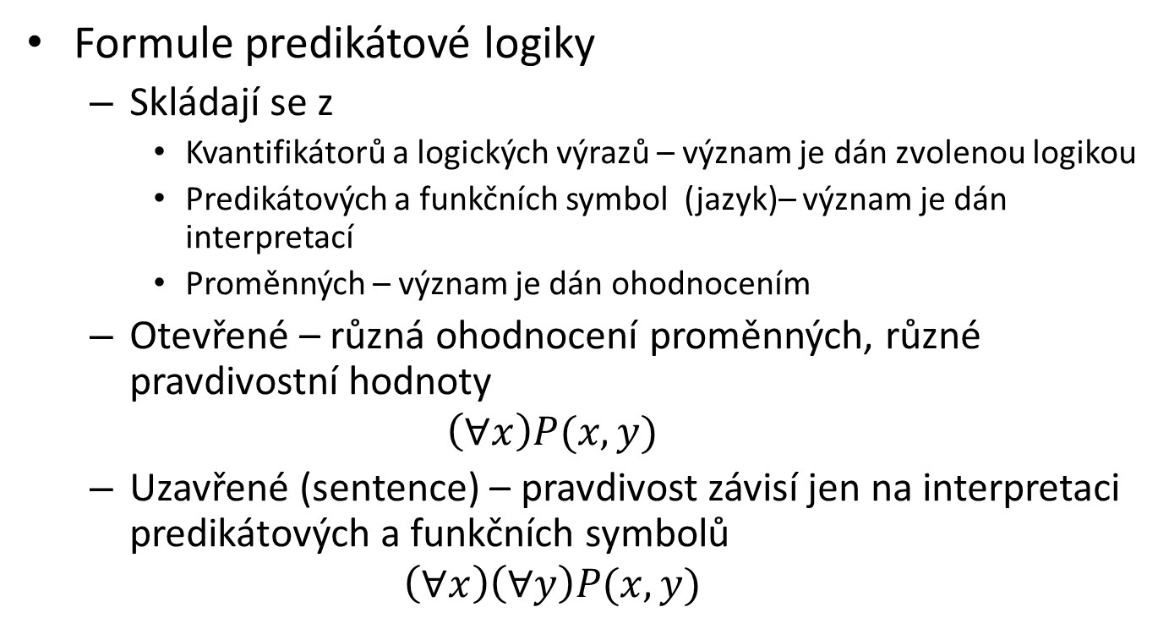
Predikátová logika
Formule predikátové logiky
  Skládají se z
    Kvantifikátorů a logických výrazů – význam je dán zvolenou logikou
    Predikátových a funkčních symbol (jazyk)– význam je dán interpretací
    Proměnných – význam je dán ohodnocením
  Otevřené – různá ohodnocení proměnných, různé pravdivostní hodnoty
  $$\left(∀x\right)P(x,y)$$
  Uzavřené (sentence) – pravdivost závisí jen na interpretaci predikátových a funkčních symbolů
  $$\left(∀x\right)\left(∀y\right)P(x,y)$$

Slide 3
Axiomatický systém
Popsat nějaký objekt zájmu pomocí
  malé množiny sentencí – teorie, skládá se z axiomů
  a jejich důsledků – věty
  pomocí malého množství základních pojmů
  a odvozených pojmů – definice
Ideál
  úplnost – každá vlastnost vyplývá z axiomů a je popsatelná základními pojmy
  bezespornost – axiomy dávají smysl (skutečně popisují náš nebo alespoň nějaký objekt(model), sporné axiomy nepopisují nic)
  spornost – sémantická – teorie nemá model
  – syntaktická – z teorie lze odvodit formuli i její negaci

Slide 4
Axiomatické systémy
dva přístupy
  mám předem objekt a hledám jeho axiomatizaci (vždycky v případě jazyka, čísla, geometrie apod.)
  mám systém axiomů a zkoumám vlastnosti jeho modelů
první vede k modelu, který typicky nemá všechny vlastnosti (neúplnost) – viz eukleidova geometrie, peanova aritmetika, teorie množin

Slide 5
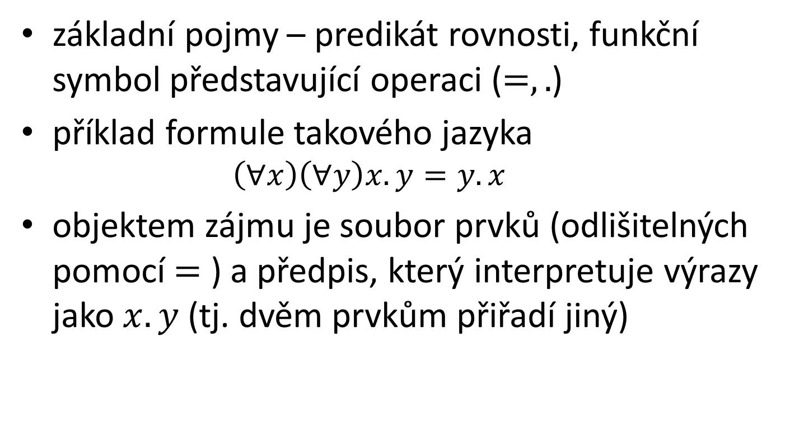
Příklad – jednoduché algebry
základní pojmy – predikát rovnosti, funkční symbol představující operaci ($=, .$)
příklad formule takového jazyka
  $$\left(∀x\right)\left(∀y\right)x.y=y.x$$
objektem zájmu je soubor prvků (odlišitelných pomocí $=$ ) a předpis, který interpretuje výrazy jako $x.y$ (tj. dvěm prvkům přiřadí jiný)

Slide 6
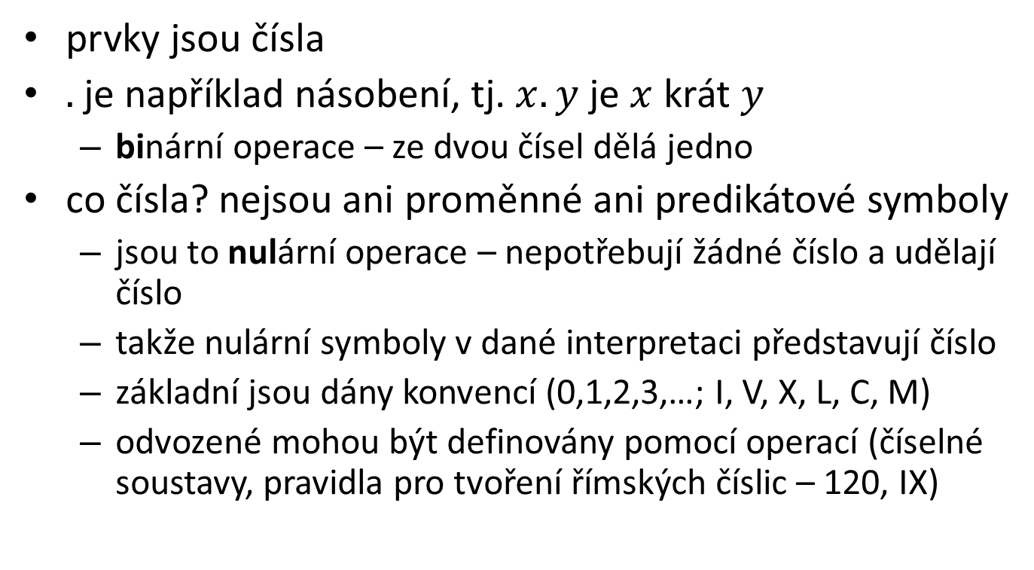
Příklad – přirozená čísla
prvky jsou čísla
$.$ je například násobení, tj. $x.y$ je $x$ krát $y$
  binární operace – ze dvou čísel dělá jedno
co čísla? nejsou ani proměnné ani predikátové symboly
  jsou to nulární operace – nepotřebují žádné číslo a udělají číslo
  takže nulární symboly v dané interpretaci představují číslo
  základní jsou dány konvencí (0,1,2,3,…; I, V, X, L, C, M)
  odvozené mohou být definovány pomocí operací (číselné soustavy, pravidla pro tvoření římských číslic – 120, IX)

Slide 7
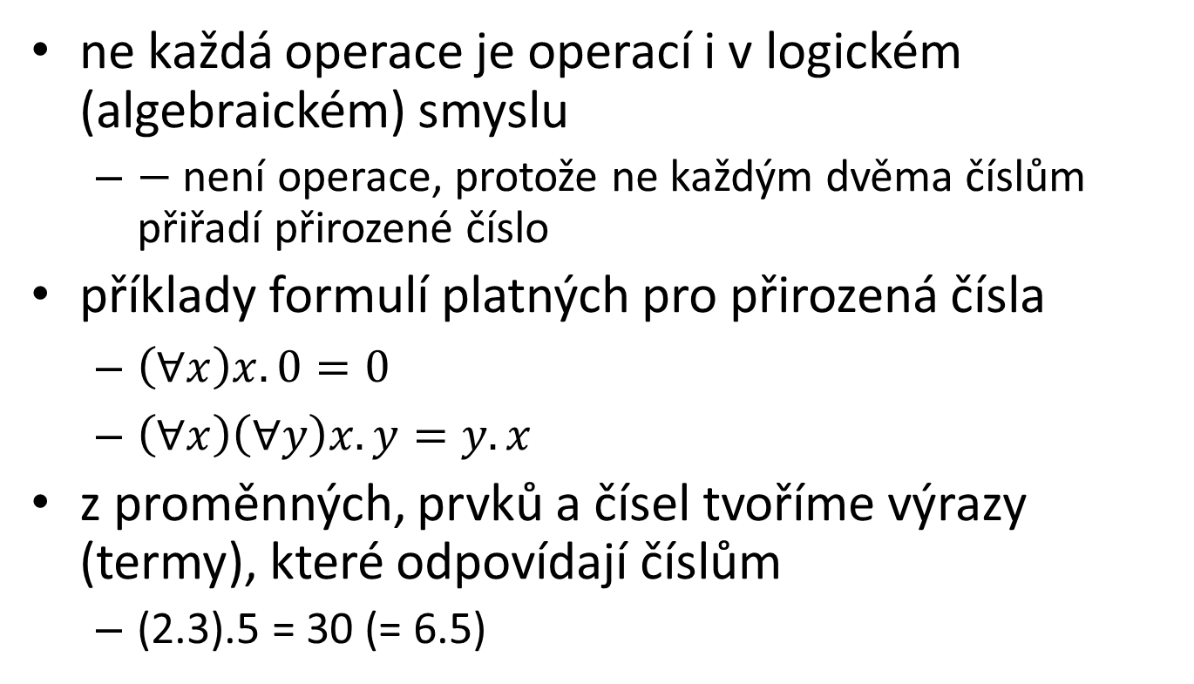
Přirozená čísla
ne každá operace je operací i v logickém (algebraickém) smyslu
  $−$ není operace, protože ne každým dvěma číslům přiřadí přirozené číslo
příklady formulí platných pro přirozená čísla
  $\left(∀x\right)x.0=0$
  $\left(∀x\right)\left(∀y\right)x.y=y.x$
z proměnných, prvků a čísel tvoříme výrazy (termy), které odpovídají číslům
  (2.3).5 = 30 (= 6.5)

Slide 8
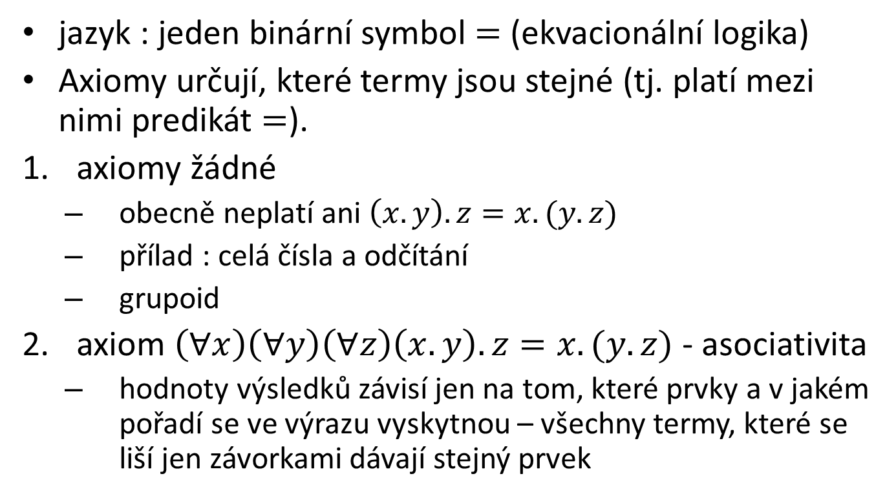
Jednoduché algebry
jazyk : jeden binární symbol $=$ (ekvacionální logika)
Axiomy určují, které termy jsou stejné (tj. platí mezi nimi predikát $=$).
axiomy žádné
  obecně neplatí ani $\left(x.y\right).z=x.(y.z)$
  přílad : celá čísla a odčítání
  grupoid
axiom $\left(∀x\right)\left(∀y\right)\left(∀z\right)\left(x.y\right).z=x.(y.z)$ - asociativita
  hodnoty výsledků závisí jen na tom, které prvky a v jakém pořadí se ve výrazu vyskytnou – všechny termy, které se liší jen závorkami dávají stejný prvek

Slide 9
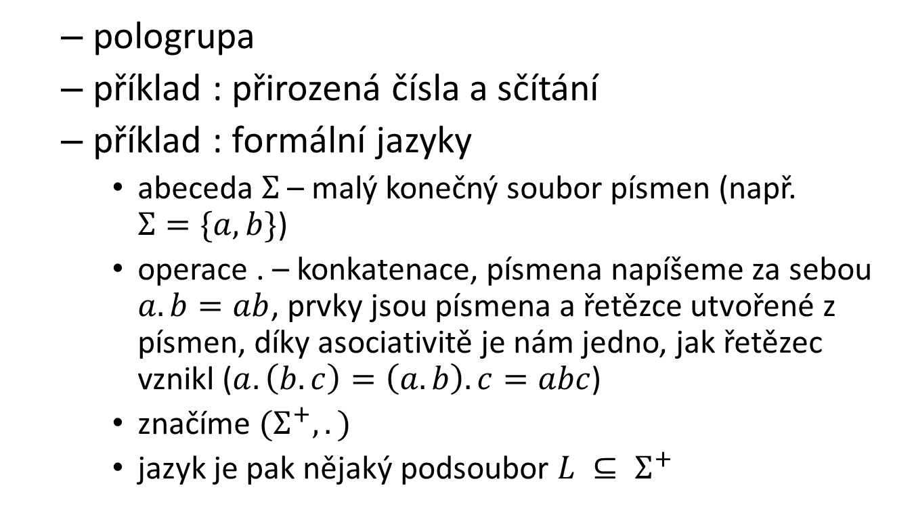
Jednoduché algebry
  pologrupa
  příklad : přirozená čísla a sčítání
  příklad : formální jazyky
    abeceda $Σ$– malý konečný soubor písmen (např. $Σ=\{a,b\}$)
    operace . – konkatenace, písmena napíšeme za sebou $a.b=ab$, prvky jsou písmena a řetězce utvořené z písmen, díky asociativitě je nám jedno, jak řetězec vznikl ($a.\left(b.c\right)=\left(a.b\right).c=abc$)
    značíme $(Σ^{+}, .)$
    jazyk je pak nějaký podsoubor $L ⊆ Σ^{+}$

Slide 10
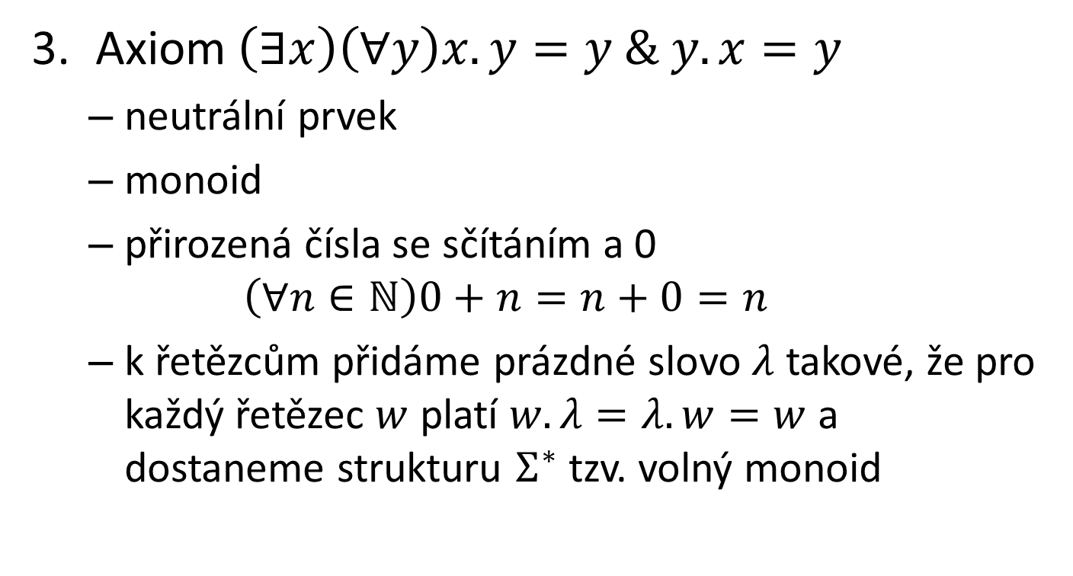
Jenoduché algebry
Axiom $\left(∃x\right)\left(∀y\right)x.y=y \& y.x=y$
  neutrální prvek
  monoid
  přirozená čísla se sčítáním a 0
  $$\left(∀n∈ℕ\right)0+n=n+0=n$$
  k řetězcům přidáme prázdné slovo $λ$ takové, že pro každý řetězec $w$ platí $w.λ=λ.w=w$ a dostaneme strukturu $Σ^{∗}$ tzv. volný monoid

Slide 11
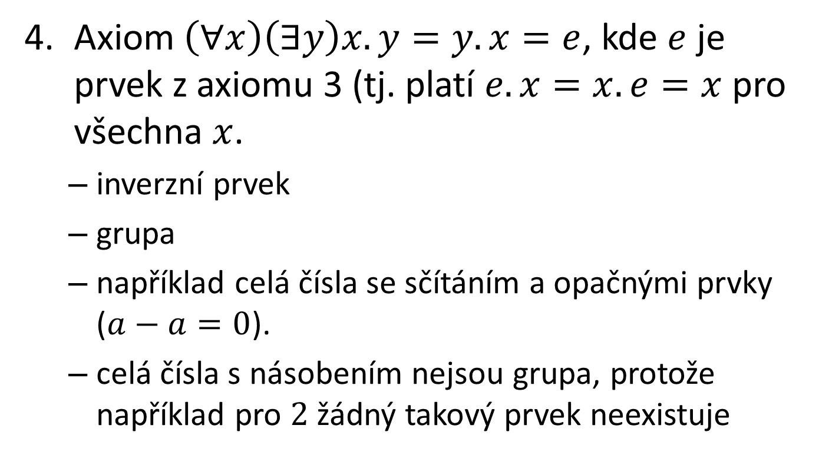
Jednoduché algebry
Axiom $\left(∀x\right)\left(∃y\right)x.y=y.x=e$, kde $e$ je prvek z axiomu 3 (tj. platí $e.x=x.e=x$ pro všechna $x$.
  inverzní prvek
  grupa
  například celá čísla se sčítáním a opačnými prvky ($a−a=0$).
  celá čísla s násobením nejsou grupa, protože například pro $2$ žádný takový prvek neexistuje

Slide 12
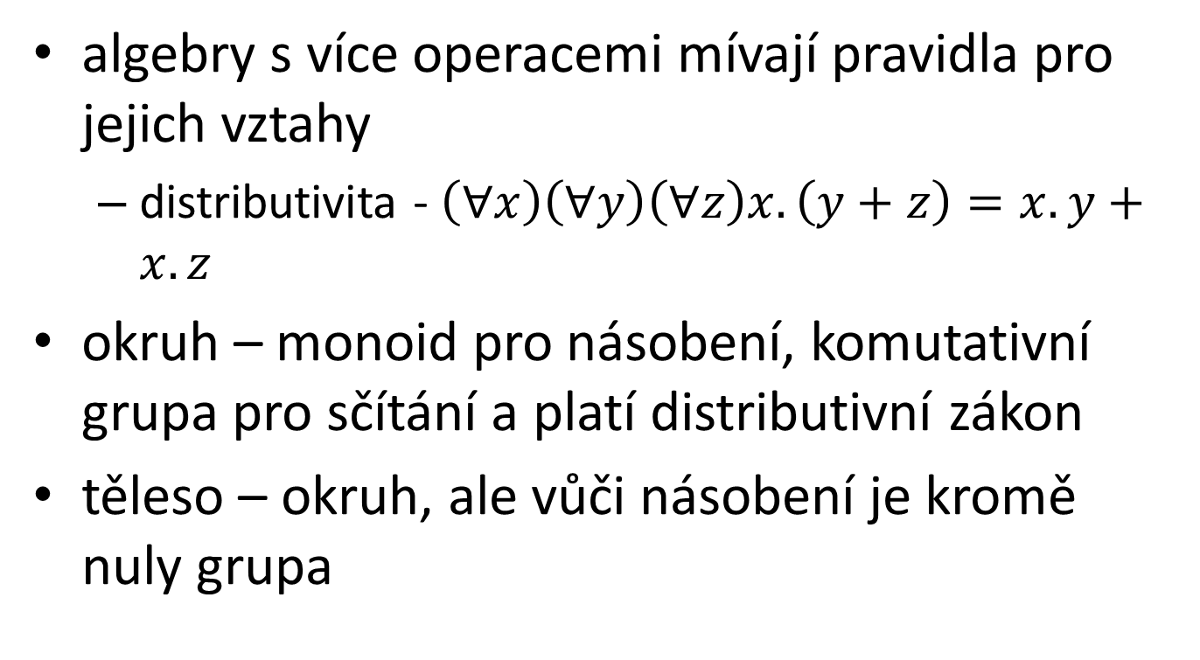
Další algebry
algebry s více operacemi mívají pravidla pro jejich vztahy
  distributivita - $\left(∀x\right)\left(∀y\right)\left(∀z\right)x.\left(y+z\right)=x.y+x.z$
okruh – monoid pro násobení, komutativní grupa pro sčítání a platí distributivní zákon
těleso – okruh, ale vůči násobení je kromě nuly grupa

Slide 13

Algebry - přehled
přirozená čísla $ℕ$
  s operací $+$pologrupa
  s operací $.$ monoid
celá čísla $ℤ$
  s operací $+$ grupa
  s operací . monoid
  s oběma operacemi okruh
racionální čísla $ℚ$
  s oběma operacemi tělěso
reálná čísla $ℝ$
  s oběma úplné těleso
komplexní čísla $ℂ$
  s oběma uzavřené těleso

Slide 14
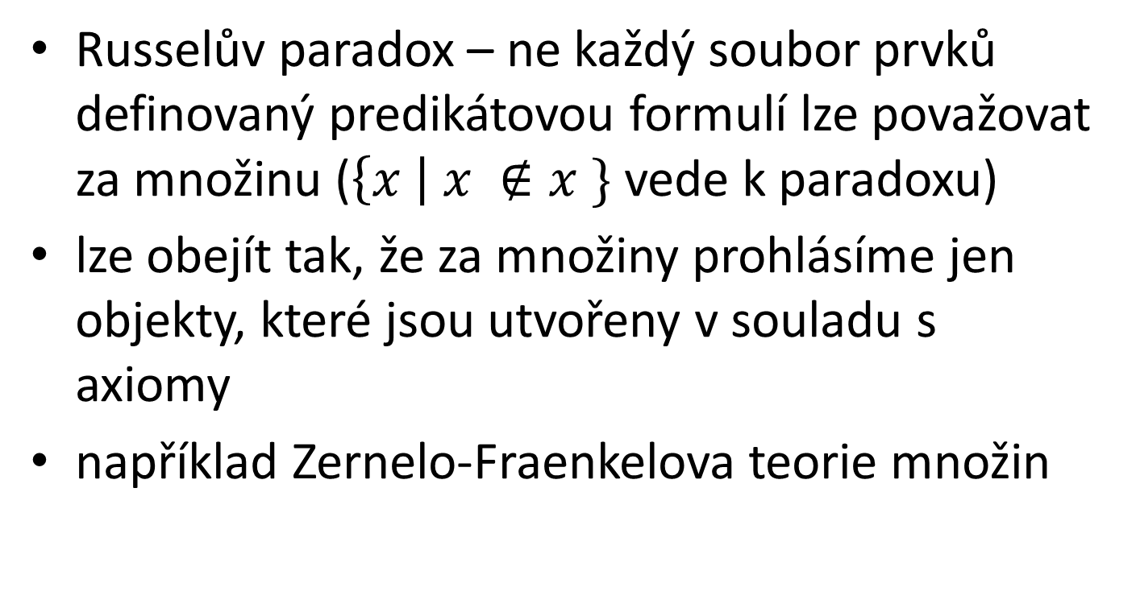
Příklad – teorie množin
Russelův paradox – ne každý soubor prvků definovaný predikátovou formulí lze považovat za množinu ($\left\{x \right| x ∉x \}$ vede k paradoxu)
lze obejít tak, že za množiny prohlásíme jen objekty, které jsou utvořeny v souladu s axiomy
například Zernelo-Fraenkelova teorie množin

Slide 15
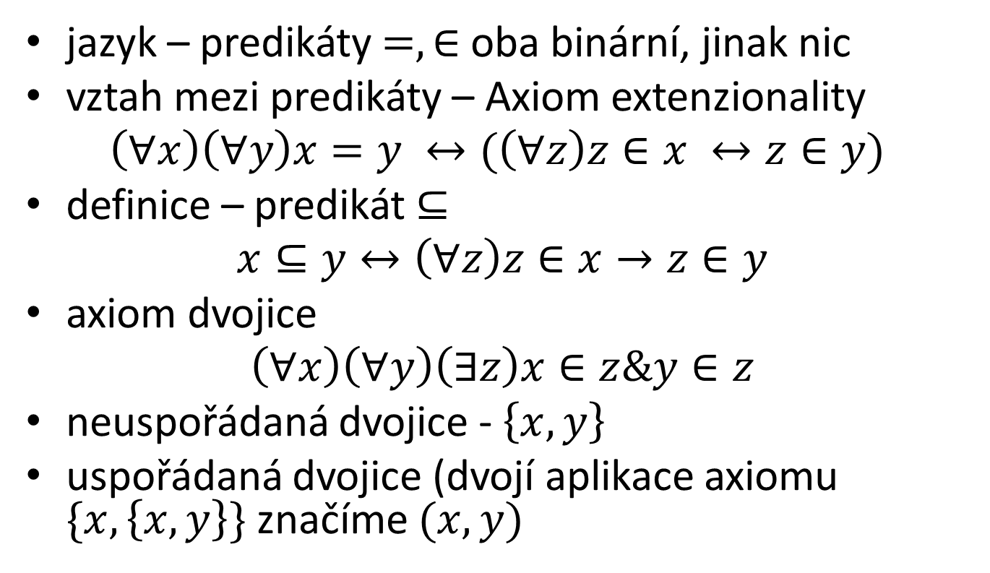
Terie množin
jazyk – predikáty $=, ∈$ oba binární, jinak nic
vztah mezi predikáty – Axiom extenzionality
$$\left(∀x\right)\left(∀y\right)x=y ↔(\left(∀z\right)z∈x ↔z∈y)$$
definice – predikát $⊆$
$$x⊆y↔\left(∀z\right)z∈x→z∈y$$
axiom dvojice
$$\left(∀x\right)\left(∀y\right)\left(∃z\right)x∈z\&y∈z$$
neuspořádaná dvojice - $\left\{x, y\right\}$
uspořádaná dvojice (dvojí aplikace axiomu $\{x, \left\{x,y\right\}\}$ značíme $(x,y)$

Slide 16
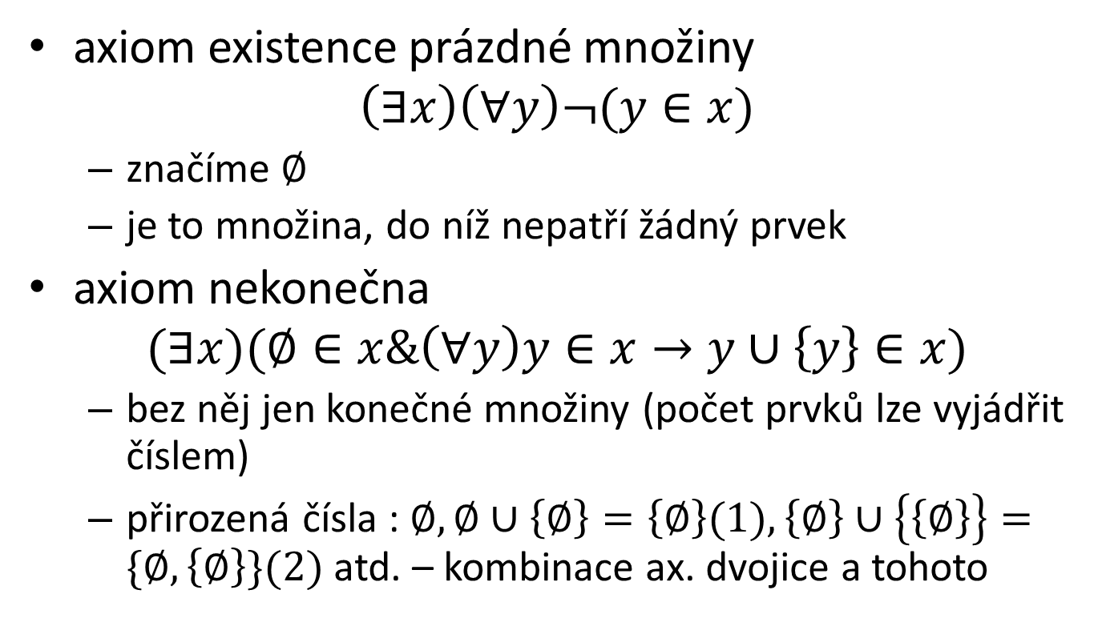
Axiomy
axiom existence prázdné množiny
$$\left(∃x\right)\left(∀y\right)¬(y∈x)$$
  značíme $∅$
  je to množina, do níž nepatří žádný prvek
axiom nekonečna
$$(∃x)(∅∈x\&\left(∀y\right)y∈x→y∪\left\{y\right\}∈x)$$
  bez něj jen konečné množiny (počet prvků lze vyjádřit číslem)
  přirozená čísla : $∅, ∅∪\left\{∅\right\}=\left\{∅\right\}(1), \left\{∅\right\}∪\left\{\left\{∅\right\}\right\}=\{∅, \left\{∅\right\}\}(2)$ atd. – kombinace ax. dvojice a tohoto

Slide 17
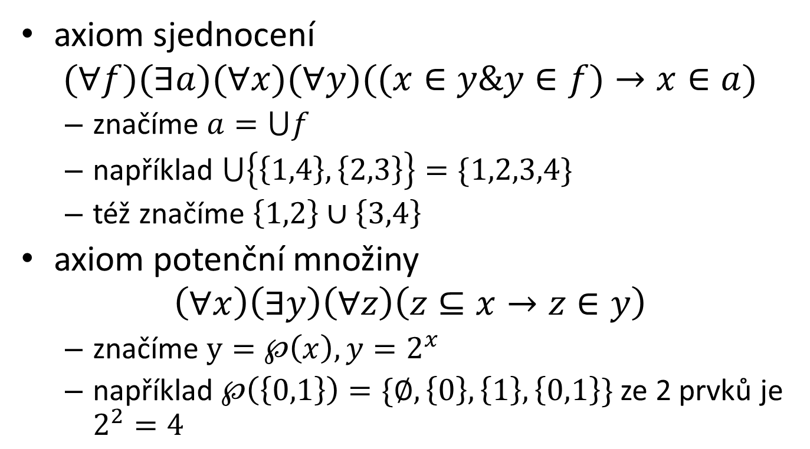
Další axiomy
axiom sjednocení
$$(∀f)(∃a)(∀x)(∀y)((x∈y\&y∈f)→x∈a)$$
  značíme $a=⋃f$
  například $⋃\left\{\left\{1,4\right\}, \left\{2,3\right\}\right\}=\{1,2,3,4\}$
  též značíme $\left\{1,2\right\}∪\left\{3,4\right\}$
axiom potenční množiny
$$\left(∀x\right)\left(∃y\right)\left(∀z\right)\left(z⊆x→z∈y\right)$$
  značíme $y=℘\left(x\right), y=2^{x}$
  například $℘\left(\left\{0,1\right\}\right)=\{∅, \left\{0\right\}, \left\{1\right\},\left\{0,1\right\}\}$ ze 2 prvků je $2^{2}=4$

Slide 18
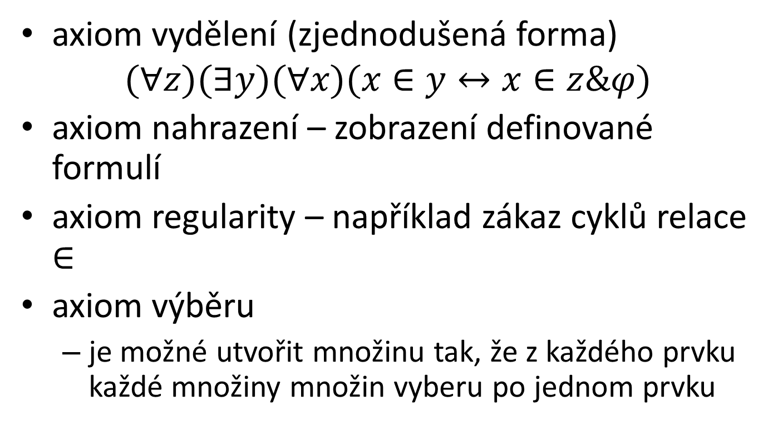
Složitější axiomy
axiom vydělení (zjednodušená forma)
$$(∀z)(∃y)(∀x)(x∈y↔x∈z\&φ)$$
axiom nahrazení – zobrazení definované formulí
axiom regularity – například zákaz cyklů relace $∈$
axiom výběru
  je možné utvořit množinu tak, že z každého prvku každé množiny množin vyberu po jednom prvku

Slide 19
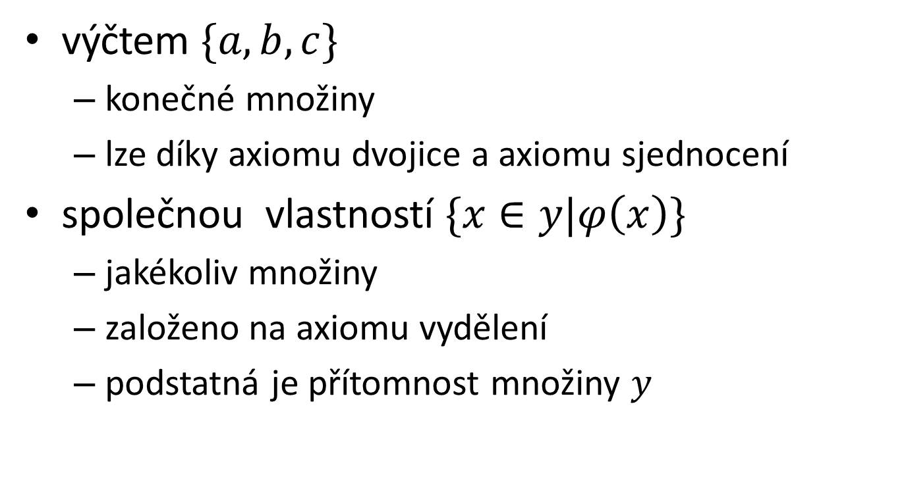
Zadání množin
výčtem $\{a,b,c\}$
  konečné množiny
  lze díky axiomu dvojice a axiomu sjednocení
společnou vlastností $\{x∈y|φ\left(x\right)\}$
  jakékoliv množiny
  založeno na axiomu vydělení
  podstatná je přítomnost množiny $y$

Slide 20
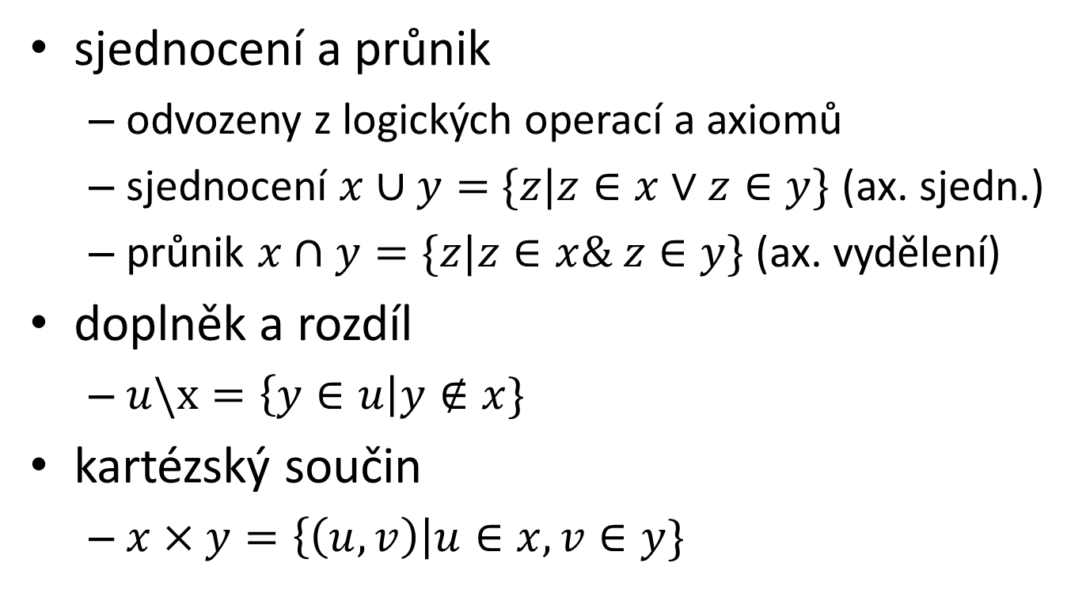
Operace a relace na množinách
sjednocení a průnik
  odvozeny z logických operací a axiomů
  sjednocení $x∪y=$ $\{z|z∈x∨z∈y\}$ (ax. sjedn.)
  průnik $x∩y=\{z|z∈x\& z∈y\}$ (ax. vydělení)
doplněk a rozdíl
  $u\backslash x=\left\{y∈u\right|y∉x\}$
kartézský součin
  $x×y=\left\{\left(u,v\right)\right|u∈x, v∈y\}$

Slide 21
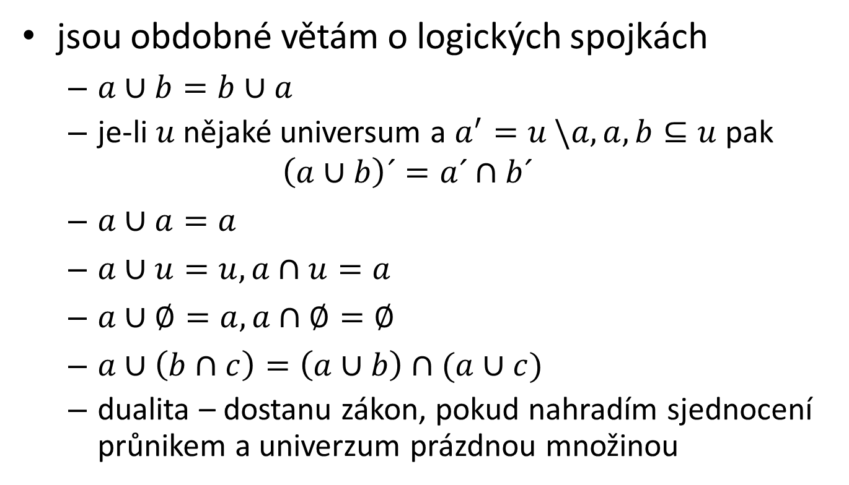
Věty o operacích na množinách
jsou obdobné větám o logických spojkách
  $a∪b=b∪a$
  je-li $u$ nějaké universum a $a^{′}=u \backslash a, a,b⊆u$ pak
  $$\left(a∪b\right)´=a´∩b´$$
  $a∪a=a$
  $a∪u=u, a∩u=a$
  $a∪∅=a, a∩∅=∅$
  $a∪\left(b∩c\right)=\left(a∪b\right)∩(a∪c)$
  dualita – dostanu zákon, pokud nahradím sjednocení průnikem a univerzum prázdnou množinou

Slide 22
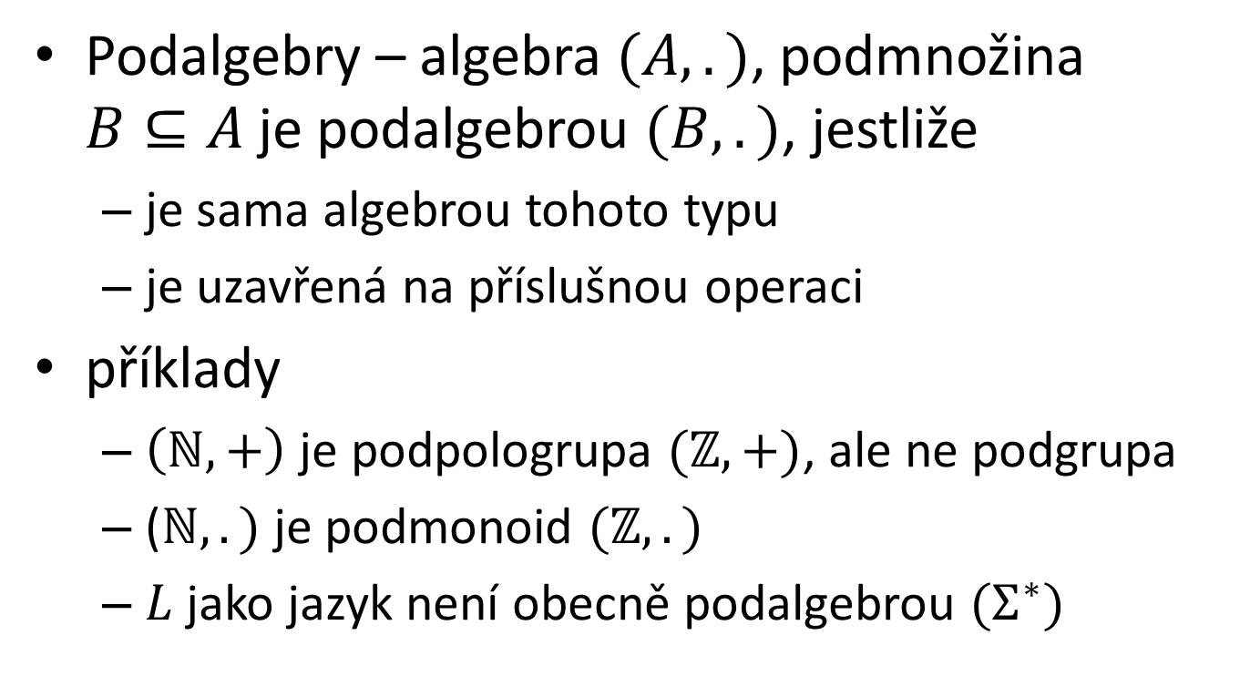
Množinové operace na algebrách
Podalgebry – algebra $(A,.)$, podmnožina $B⊆A$ je podalgebrou $(B,.)$, jestliže
  je sama algebrou tohoto typu
  je uzavřená na příslušnou operaci
příklady
  $\left(ℕ, +\right)$ je podpologrupa $(ℤ,+)$, ale ne podgrupa
  ($ℕ,.)$ je podmonoid $(ℤ,.)$
  $L$ jako jazyk není obecně podalgebrou $(Σ^{∗})$

Slide 23
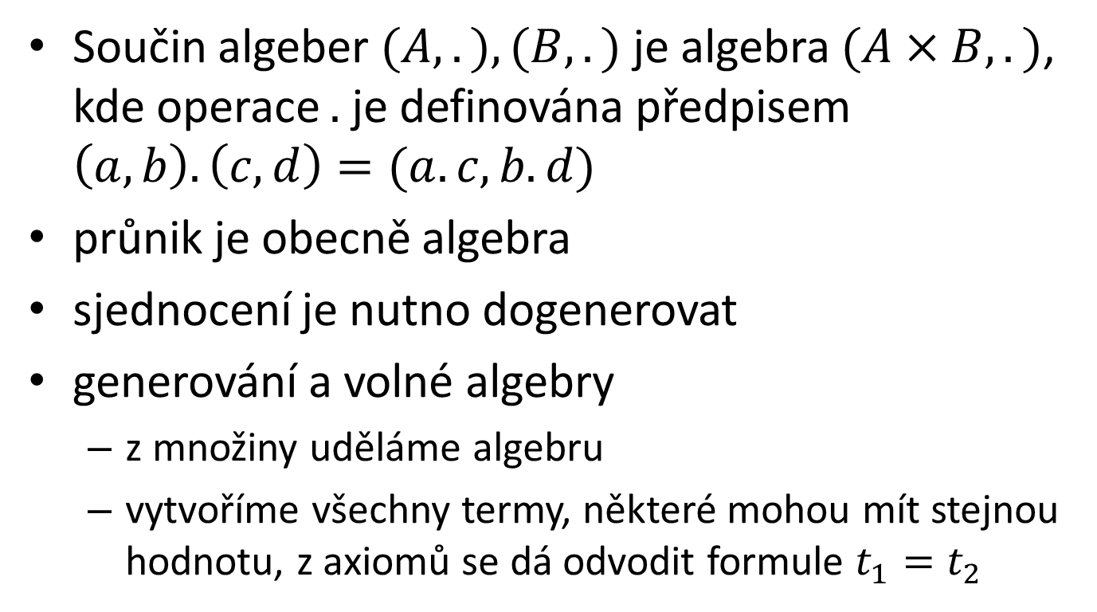
Množinové operace na algebrách
Součin algeber $(A,.), (B,.)$ je algebra $(A×B,.)$, kde operace $.$ je definována předpisem $\left(a,b\right).\left(c,d\right)=(a.c, b.d)$
průnik je obecně algebra
sjednocení je nutno dogenerovat
generování a volné algebry
  z množiny uděláme algebru
  vytvoříme všechny termy, některé mohou mít stejnou hodnotu, z axiomů se dá odvodit formule $t_{1}=t_{2}$

Slide 24
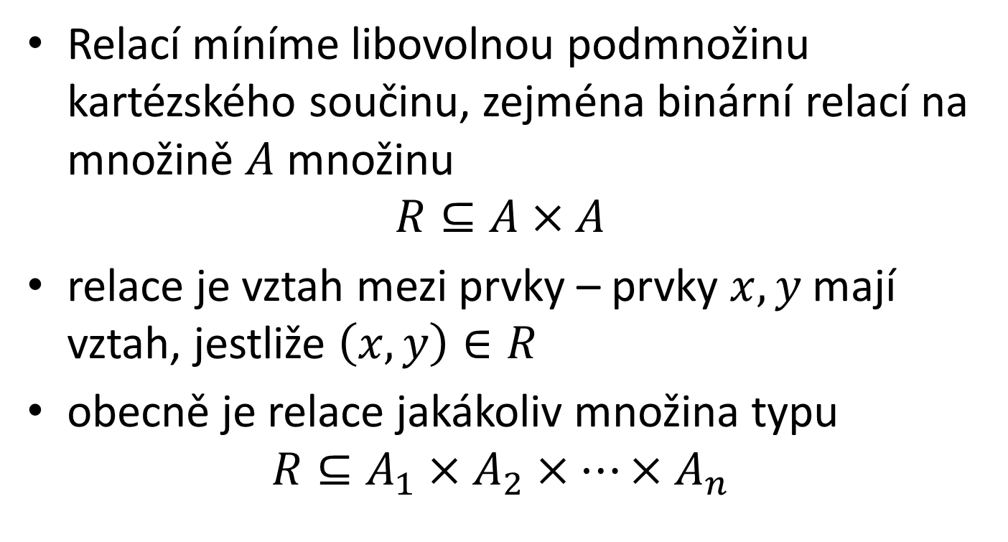
Relace
Relací míníme libovolnou podmnožinu kartézského součinu, zejména binární relací na množině $A$ množinu
$$R⊆A×A$$
relace je vztah mezi prvky – prvky $x, y$mají vztah, jestliže $\left(x,y\right)∈R$
obecně je relace jakákoliv množina typu
$$R⊆A_{1}×A_{2}×…×A_{n}$$

Slide 25
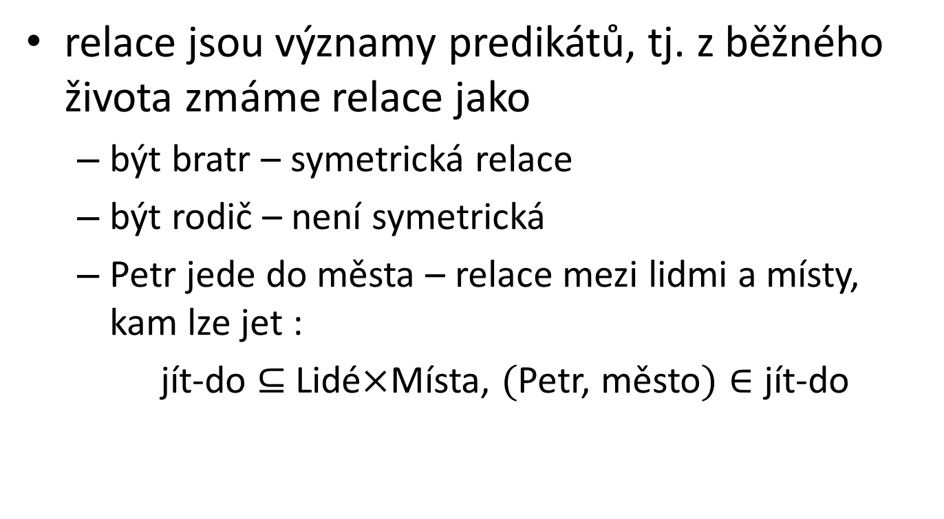
Relace
relace jsou významy predikátů, tj. z běžného života zmáme relace jako
  být bratr – symetrická relace
  být rodič – není symetrická
  Petr jede do města – relace mezi lidmi a místy, kam lze jet :
  jít-do $⊆$ Lidé$×$Místa, $($Petr, město$)∈$ jít-do

Slide 26
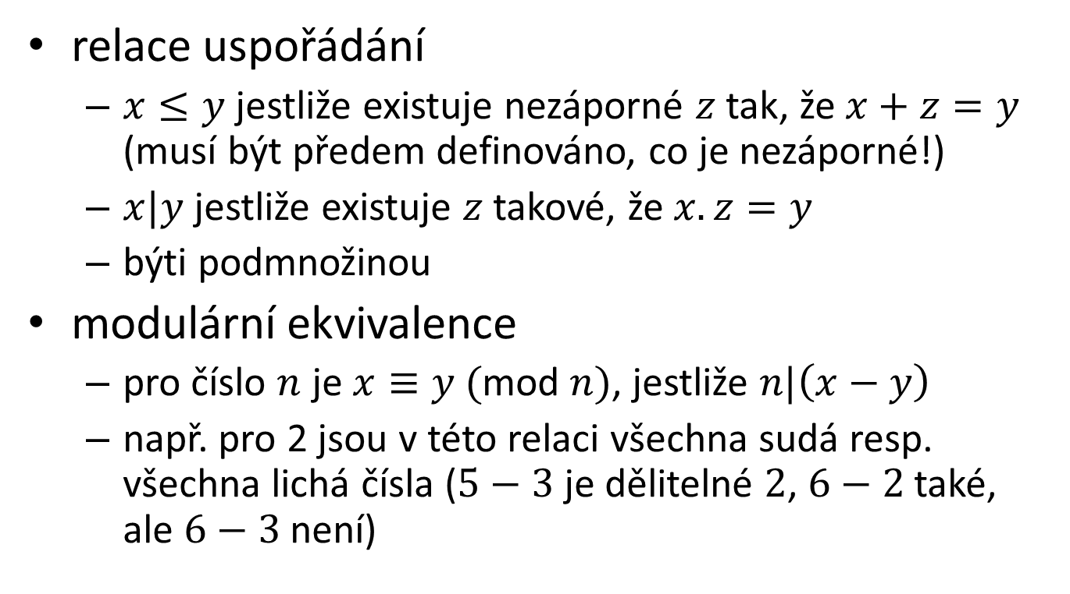
Příklady relací
relace uspořádání
  $x≤y$ jestliže existuje nezáporné $z$ tak, že $x+z=y$ (musí být předem definováno, co je nezáporné!)
  $x|y$jestliže existuje $z$ takové, že $x.z=y$
  býti podmnožinou
modulární ekvivalence
  pro číslo $n$ je $x≡y$ $($mod $n)$, jestliže $n|\left(x−y\right)$
  např. pro 2 jsou v této relaci všechna sudá resp. všechna lichá čísla ($5−3$ je dělitelné $2$, $6−2$ také, ale $6−3$ není)

Slide 27
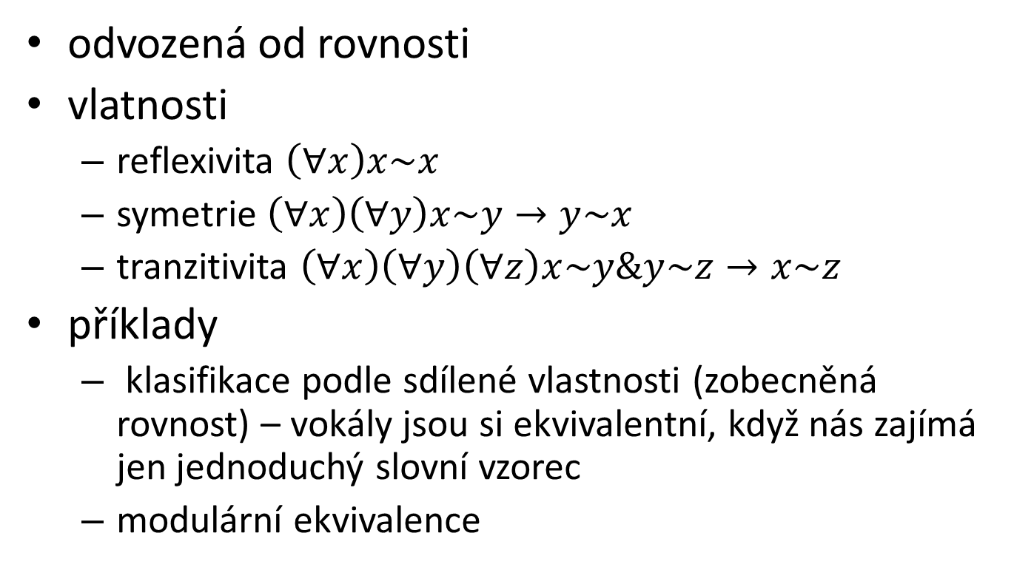
Relace ekvivalence
odvozená od rovnosti
vlatnosti
  reflexivita $\left(∀x\right)x\sim x$
  symetrie $\left(∀x\right)\left(∀y\right)x\sim y→y\sim x$
  tranzitivita $\left(∀x\right)\left(∀y\right)\left(∀z\right)x\sim y\&y\sim z→x\sim z$
příklady
  klasifikace podle sdílené vlastnosti (zobecněná rovnost) – vokály jsou si ekvivalentní, když nás zajímá jen jednoduchý slovní vzorec
  modulární ekvivalence

Slide 28
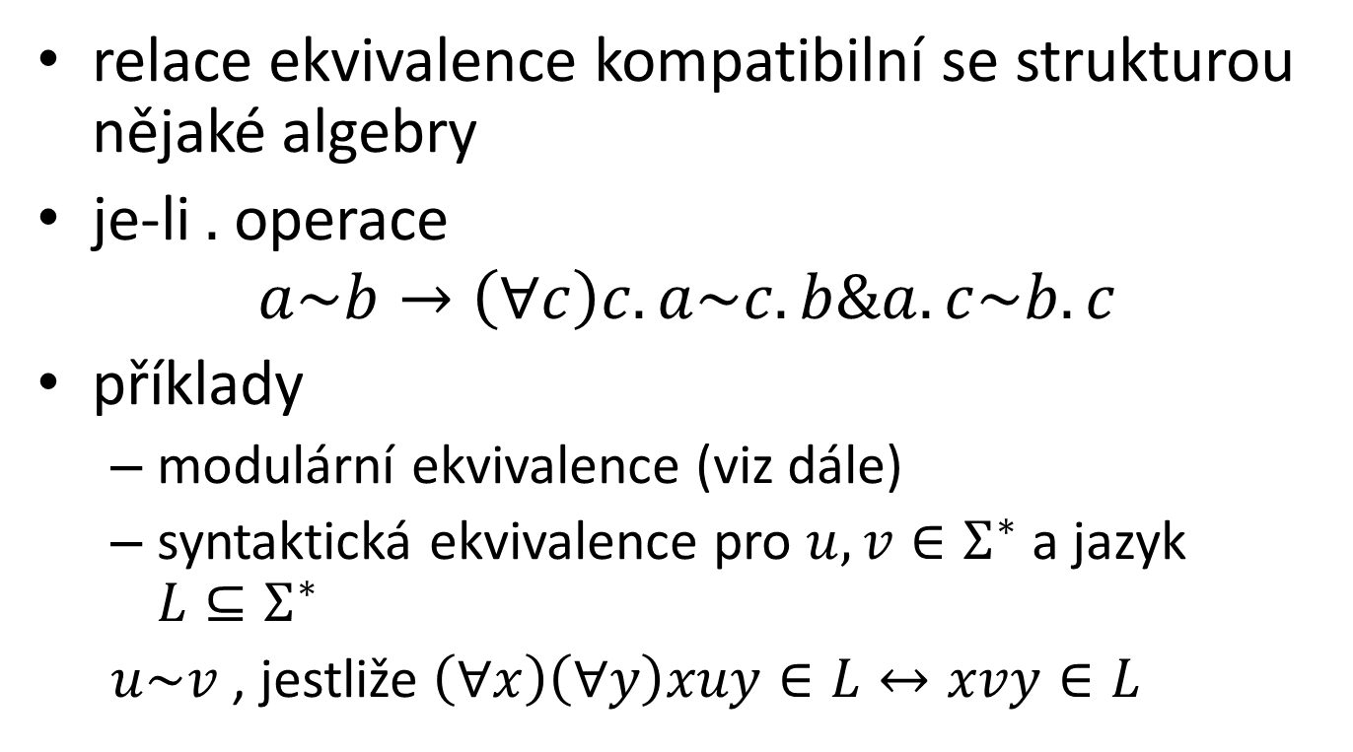
Kongruence
relace ekvivalence kompatibilní se strukturou nějaké algebry
je-li $.$ operace
$$a\sim b→\left(∀c\right)c.a\sim c.b\&a.c\sim b.c$$
příklady
  modulární ekvivalence (viz dále)
  syntaktická ekvivalence pro $u, v∈Σ^{∗}$ a jazyk $L⊆Σ^{∗}$
  $u\sim v$ , jestliže $\left(∀x\right)\left(∀y\right)xuy∈L↔xvy∈L$

Slide 29
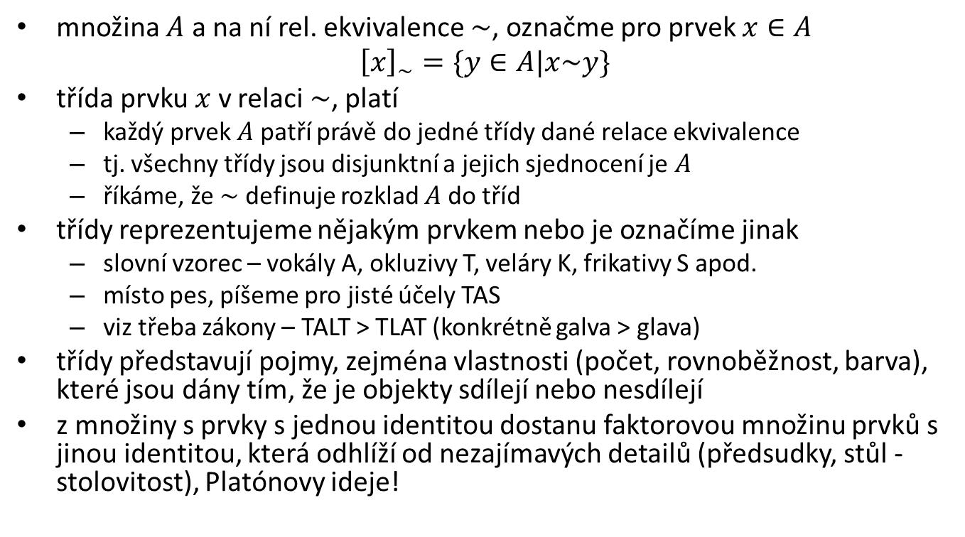
Třídy relace ekvivalence
množina $A$ a na ní rel. ekvivalence $\sim$, označme pro prvek $x∈A$
$${\left[x\right]}_{\sim }=\{y∈A|x\sim y\}$$
třída prvku $x$ v relaci $\sim$, platí
  každý prvek $A$ patří právě do jedné třídy dané relace ekvivalence
  tj. všechny třídy jsou disjunktní a jejich sjednocení je $A$
  říkáme, že $\sim$ definuje rozklad $A$ do tříd
třídy reprezentujeme nějakým prvkem nebo je označíme jinak
  slovní vzorec – vokály A, okluzivy T, veláry K, frikativy S apod.
  místo pes, píšeme pro jisté účely TAS
  viz třeba zákony – TALT > TLAT (konkrétně galva > glava)
třídy představují pojmy, zejména vlastnosti (počet, rovnoběžnost, barva), které jsou dány tím, že je objekty sdílejí nebo nesdílejí
z množiny s prvky s jednou identitou dostanu faktorovou množinu prvků s jinou identitou, která odhlíží od nezajímavých detailů (předsudky, stůl - stolovitost), Platónovy ideje!

Slide 30
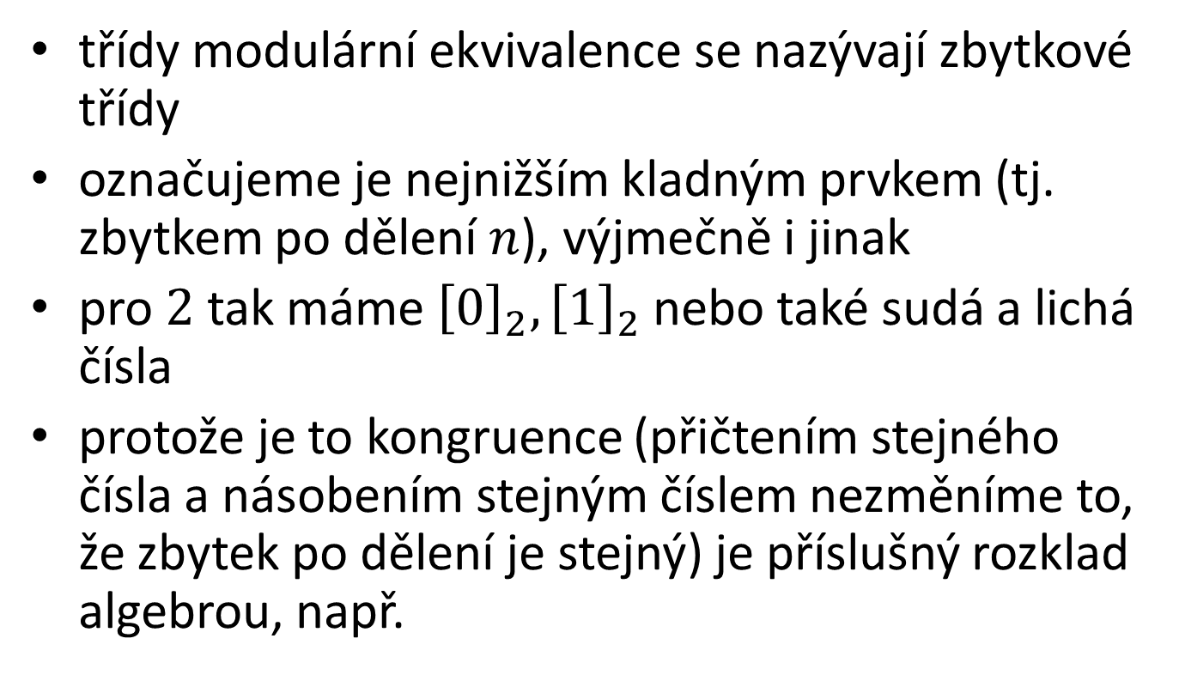
Zbytkové třídy
třídy modulární ekvivalence se nazývají zbytkové třídy
označujeme je nejnižším kladným prvkem (tj. zbytkem po dělení $n$), výjmečně i jinak
pro $2$ tak máme ${\left[0\right]}_{2},{\left[1\right]}_{2}$ nebo také sudá a lichá čísla
protože je to kongruence (přičtením stejného čísla a násobením stejným číslem nezměníme to, že zbytek po dělení je stejný) je příslušný rozklad algebrou, např.

Slide 31
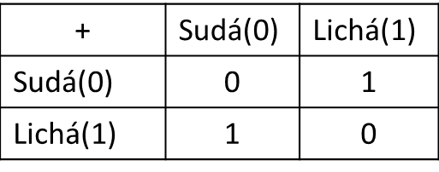
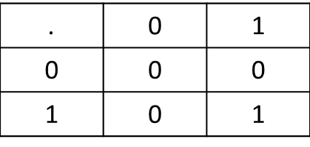
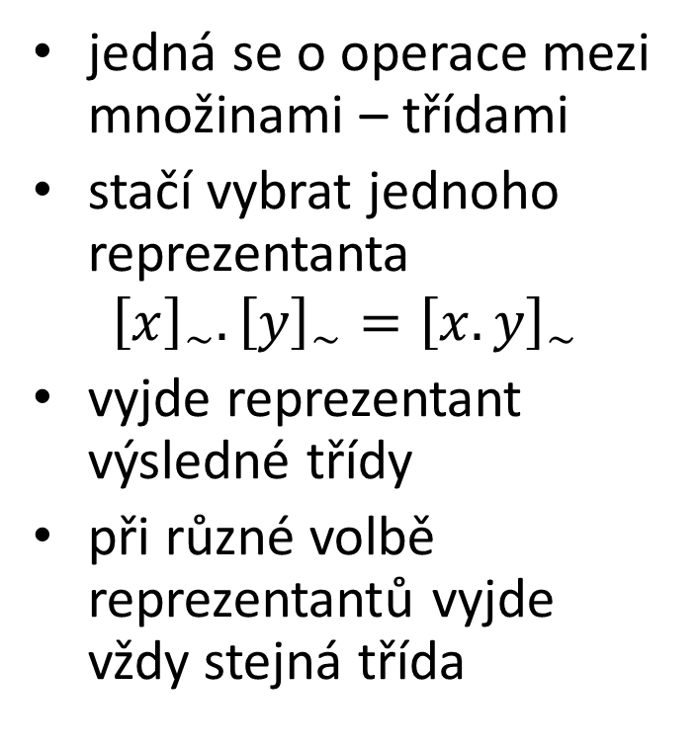
Zbytkové třídy
jedná se o operace mezi množinami – třídami
stačí vybrat jednoho reprezentanta
$${\left[x\right]}_{\sim }.{\left[y\right]}_{\sim }={\left[x.y\right]}_{\sim }$$
vyjde reprezentant výsledné třídy
při různé volbě reprezentantů vyjde vždy stejná třída

Slide 32
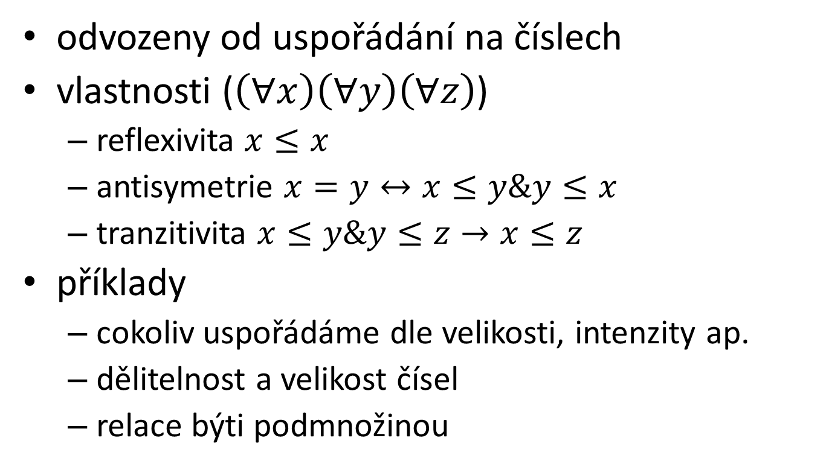
Relace uspořádání
odvozeny od uspořádání na číslech
vlastnosti ($\left(∀x\right)\left(∀y\right)\left(∀z\right)$)
  reflexivita $x≤x$
  antisymetrie $x=y↔x≤y\&y≤x$
  tranzitivita $x≤y\&y≤z→x≤z$
příklady
  cokoliv uspořádáme dle velikosti, intenzity ap.
  dělitelnost a velikost čísel
  relace býti podmnožinou

Slide 33
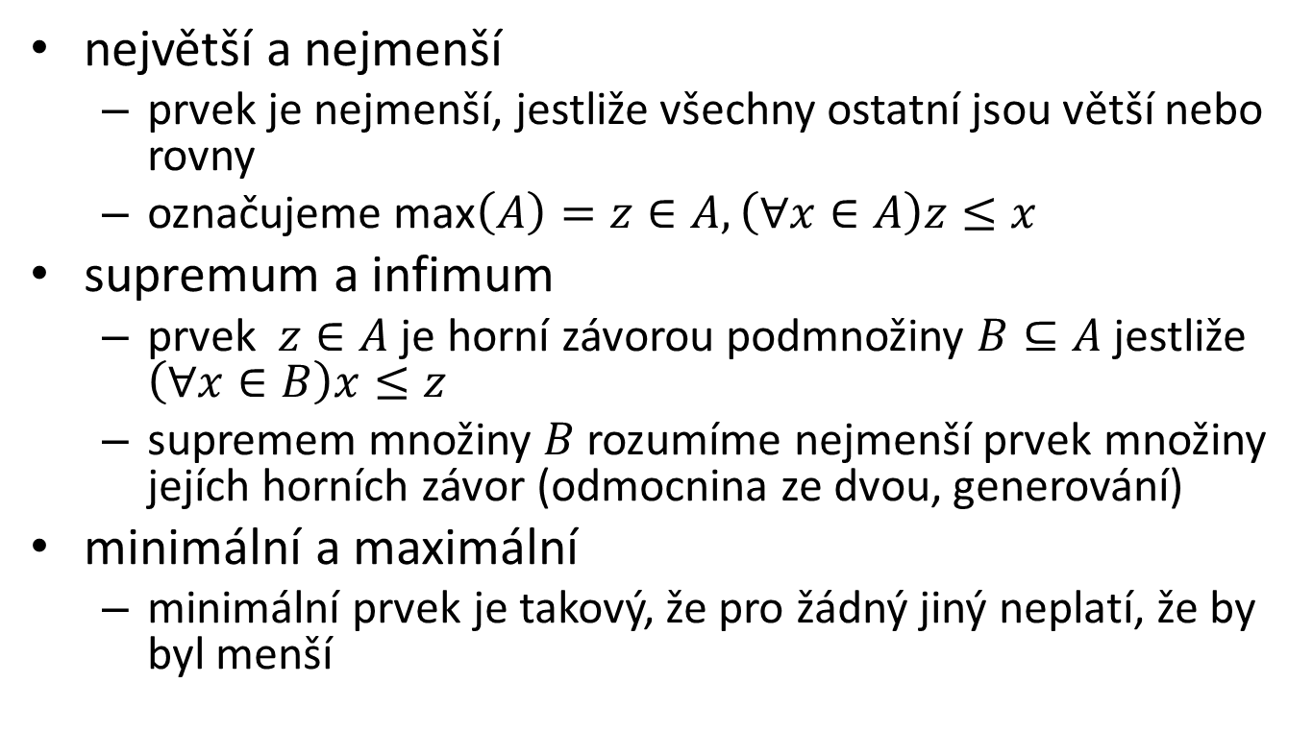
Speciální prvky
největší a nejmenší
  prvek je nejmenší, jestliže všechny ostatní jsou větší nebo rovny
  označujeme max$\left(A\right)=z∈A, \left(∀x∈A\right)z≤x$
supremum a infimum
  prvek $z∈A$ je horní závorou podmnožiny $B⊆A$ jestliže $\left(∀x∈B\right)x≤z$
  supremem množiny $B$ rozumíme nejmenší prvek množiny jejích horních závor (odmocnina ze dvou, generování)
minimální a maximální
  minimální prvek je takový, že pro žádný jiný neplatí, že by byl menší

Slide 34
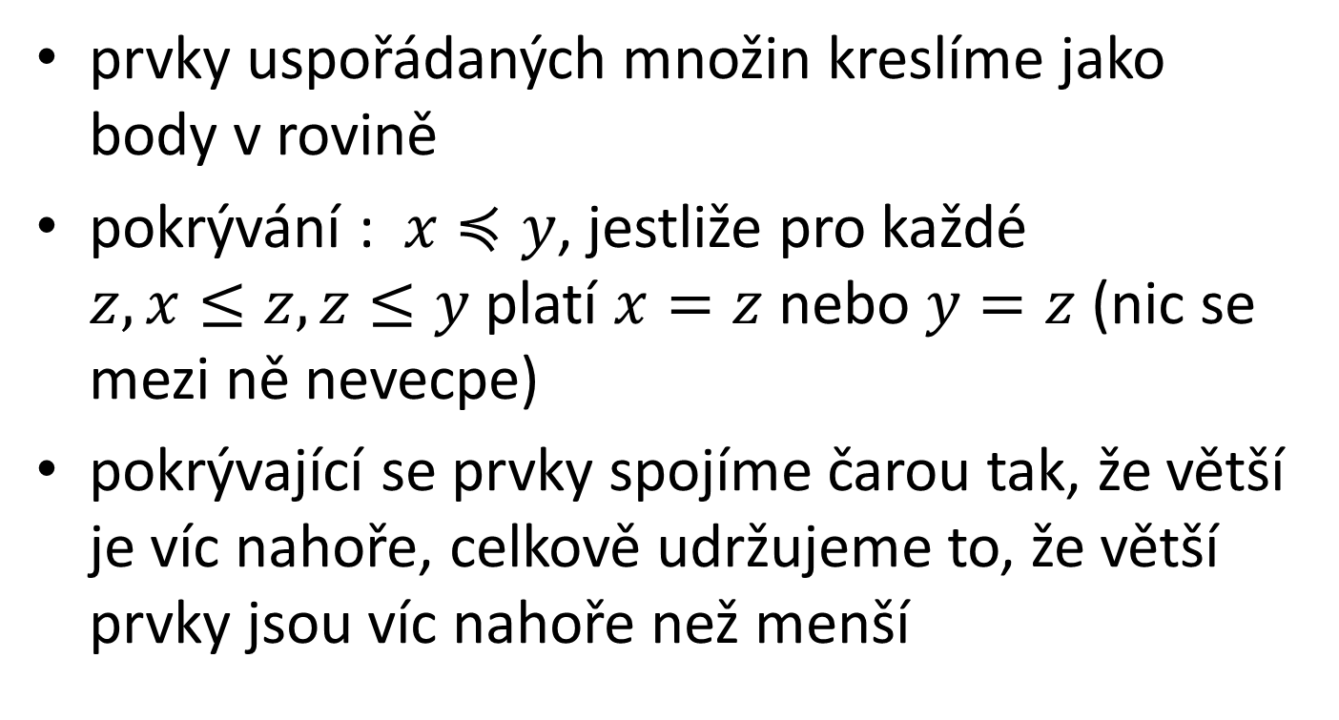
Hasseovy diagramy
prvky uspořádaných množin kreslíme jako body v rovině
pokrývání : $x≼y$, jestliže pro každé $z, x≤z, z≤y$ platí $x=z$ nebo $y=z$ (nic se mezi ně nevecpe)
pokrývající se prvky spojíme čarou tak, že větší je víc nahoře, celkově udržujeme to, že větší prvky jsou víc nahoře než menší

Slide 35

Hasseovy diagramy
Příklad $(℘\left(\left\{0,1\right\}\right), ⊆)$:

Slide 36
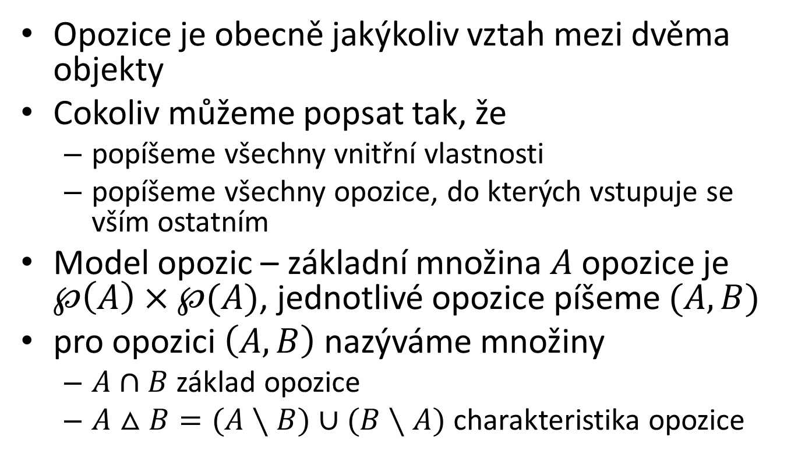
Opozice
Opozice je obecně jakýkoliv vztah mezi dvěma objekty
Cokoliv můžeme popsat tak, že
  popíšeme všechny vnitřní vlastnosti
  popíšeme všechny opozice, do kterých vstupuje se vším ostatním
Model opozic – základní množina $A$ opozice je $℘\left(A\right)×℘(A)$, jednotlivé opozice píšeme $(A,B)$
pro opozici $\left(A,B\right)$ nazýváme množiny
  $A∩B$ základ opozice
  $A△B=(A∖B)∪(B∖A)$ charakteristika opozice

Slide 37
Typy opozic
nulová opozice je mezi množinou a jí samou
disjunktivní opozice je mezi dvěma disjunktními množinami
privativní opozice je mezi množinou a její podmnožinou (říkáme, že je privativní ve prospěch nadmnožiny)
ekvipolentí opozice je mezi množinami tehdy, když má neprázdný základ, neprázdnou charakteristiku a není privativní

Slide 38
Opozice
Hjelmslev – selekce (privativní v->c), solidarita (nulová c<->c), kombinace (disjunktivní u|v)
říká tomu funkce, jde o to, zda jedna věc předpokládá druhou
vztah mezi proměnnou a hodnotou, dvěma proměnnými a dvěma konstantami

Slide 39
Vlastnosti a vztahy mezi opozicemi
dvě opozice jsou homogenní, jestliže mají stejný základ
opozice nazýváme proporcionální, jestliže mají stejnou charakteristiku
opozice se nazývá multidimenzionální, jestliže v systému existuje jiná opozice se stejným základem, jinak je jednodimenzionální (též singulární a nesingulární)
opozice se nazývá izolovaná, není-li proporcionální s žádnou jinou opozicí v systému
Kořínek – izolovaná : proporcionální, singulární = jednodimenzionální, homogenní
  homogennost – dají se představit jako krajní body řetězu jednodimenzionálních

Slide 40
Korelace
zajímavější jsou proporcionální opozice, neboť zachovávají nulovost, privativnost a ekvipolentnost v širším smyslu
izolovaných je víc než neizolovaných (pořadí je izo a nes, neizo a nes, s a izo, s a nes
příklady P:Š, P:T, R:L, P:B
korelace je třída vzájemně proporcionálních opozic, které jsou invariantní vzhledem k vlastnosti opozic (privativních, ekvipolentních nebo disjunktních)
  např. měkkost v ruštině nebo znělost – vede na abstraktní pojmy podobně jako rovnoběžnost

Slide 41
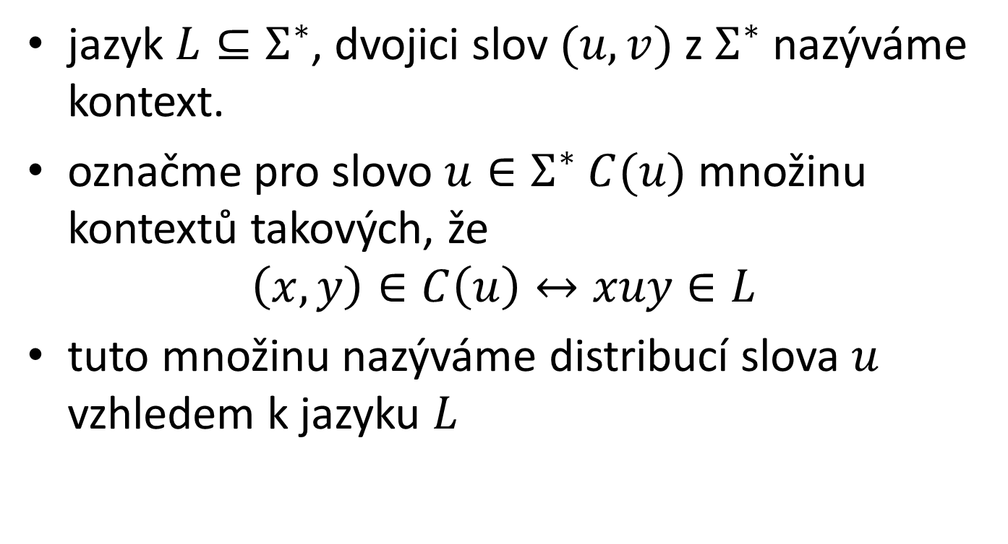
Distribuce
jazyk $L⊆Σ^{∗}$, dvojici slov $(u,v)$ z $Σ^{∗}$ nazýváme kontext.
označme pro slovo $u∈Σ^{∗}$ $C(u)$ množinu kontextů takových, že
$$\left(x,y\right)∈C\left(u\right)↔xuy∈L$$
tuto množinu nazýváme distribucí slova $u$ vzhledem k jazyku $L$

Slide 42
Distribuce
opozice mezi distribudemi slov
nulová : syntaktická ekvivalence – slova patří do téže distribuční třídy, volná variace
kontrastivní (ekvipolentní, privativní) – existují společné i různé kontexty
komplementární (disjunktivní) – neexistuje společný kontext
v syntaxi – distribuční analýza (synonyma, hyponymie, částečná synonyma)
ve fonologii – komutační analýza (pes, ves – p a v jsou jistě v kontrastivní distribuci, prvky v komplementární distribuci nemohou odlišit význam)

Slide 43
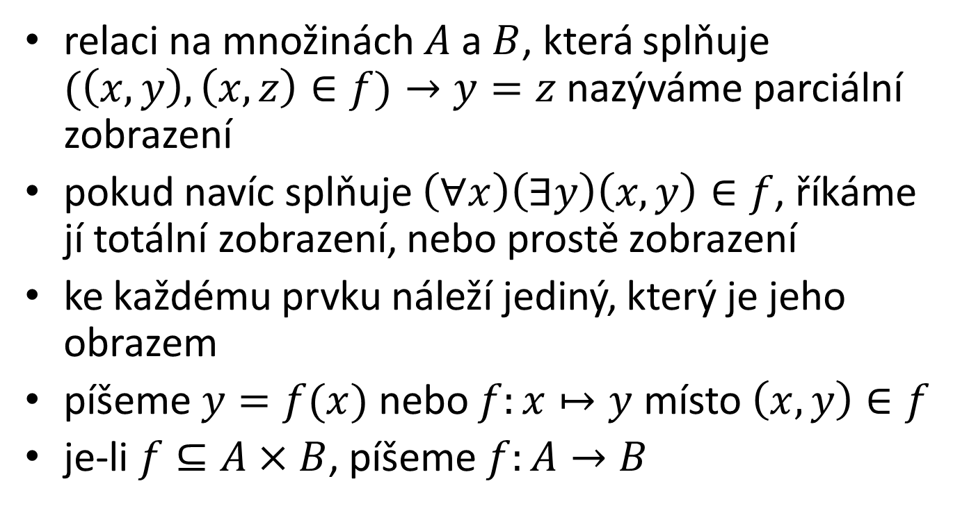
Zobrazení
relaci na množinách $A$ a $B$, která splňuje $(\left(x,y\right),\left(x,z\right)∈f)→y=z$ nazýváme parciální zobrazení
pokud navíc splňuje $\left(∀x\right)\left(∃y\right)\left(x,y\right)∈f$, říkáme jí totální zobrazení, nebo prostě zobrazení
ke každému prvku náleží jediný, který je jeho obrazem
píšeme $y=f(x)$ nebo $f:x↦y$ místo $\left(x,y\right)∈f$
je-li $f⊆A×B$, píšeme $f:A→B$

Slide 44
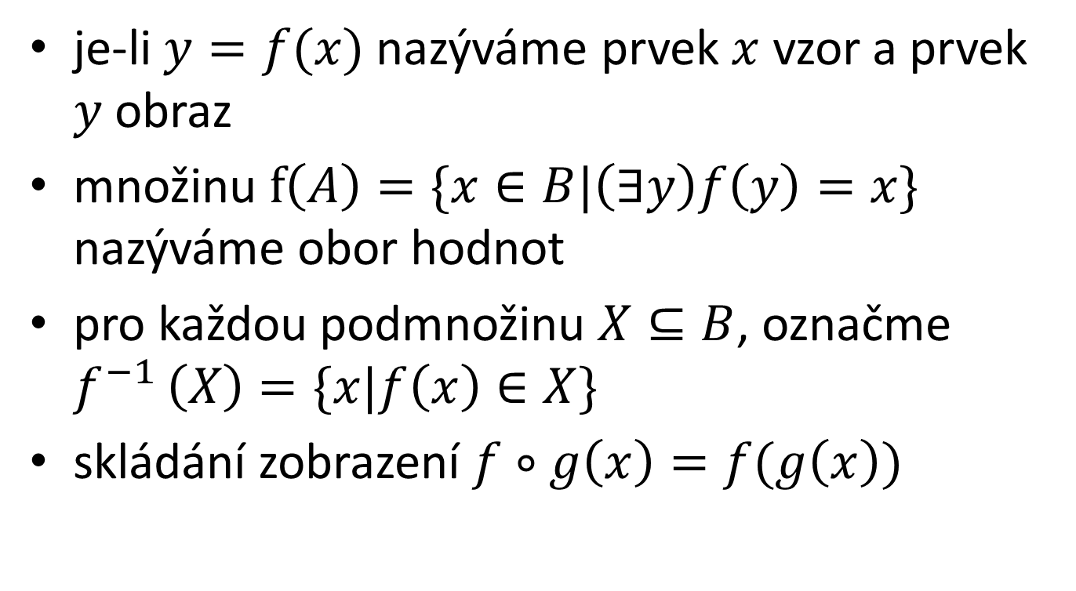
Zobrazení
je-li $y=f(x)$ nazýváme prvek $x$ vzor a prvek $y$ obraz
množinu $f\left(A\right)=\{x∈B|\left(∃y\right)f\left(y\right)=x\}$ nazýváme obor hodnot
pro každou podmnožinu $X⊆B$, označme $f^{−1 }\left(X\right)=\{x|f\left(x\right)∈X\}$
skládání zobrazení $f∘g\left(x\right)=f(g\left(x\right))$

Slide 45
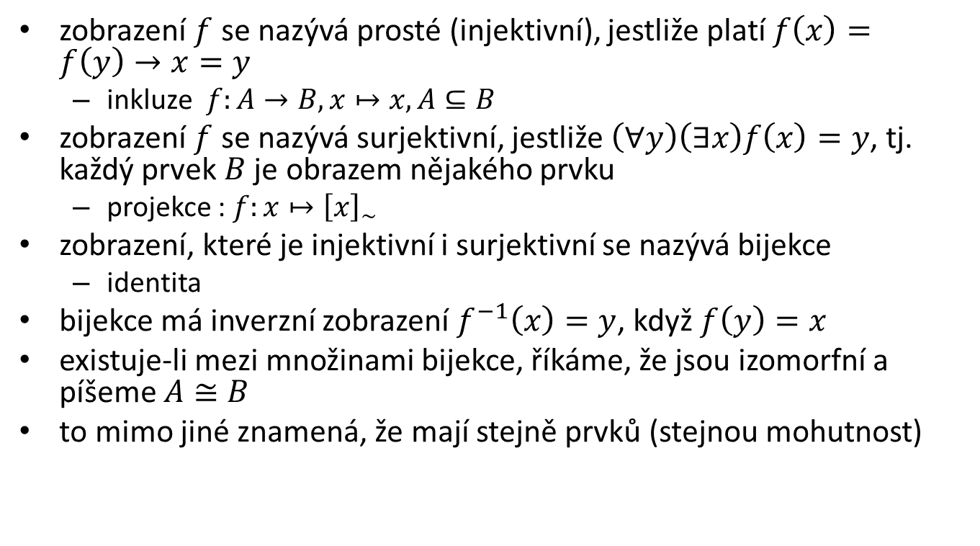
Speciální zobrazení
zobrazení $f$ se nazývá prosté (injektivní), jestliže platí $f\left(x\right)=f\left(y\right)→x=y$
  inkluze $f:A→B, x↦x, A⊆B$
zobrazení $f$ se nazývá surjektivní, jestliže $\left(∀y\right)\left(∃x\right)f\left(x\right)=y$, tj. každý prvek $B$ je obrazem nějakého prvku
  projekce : $f:x↦{\left[x\right]}_{\sim }$
zobrazení, které je injektivní i surjektivní se nazývá bijekce
  identita
bijekce má inverzní zobrazení $f^{−1}\left(x\right)=y$, když $f\left(y\right)=x$
existuje-li mezi množinami bijekce, říkáme, že jsou izomorfní a píšeme $A≅B$
to mimo jiné znamená, že mají stejně prvků (stejnou mohutnost)

Slide 46
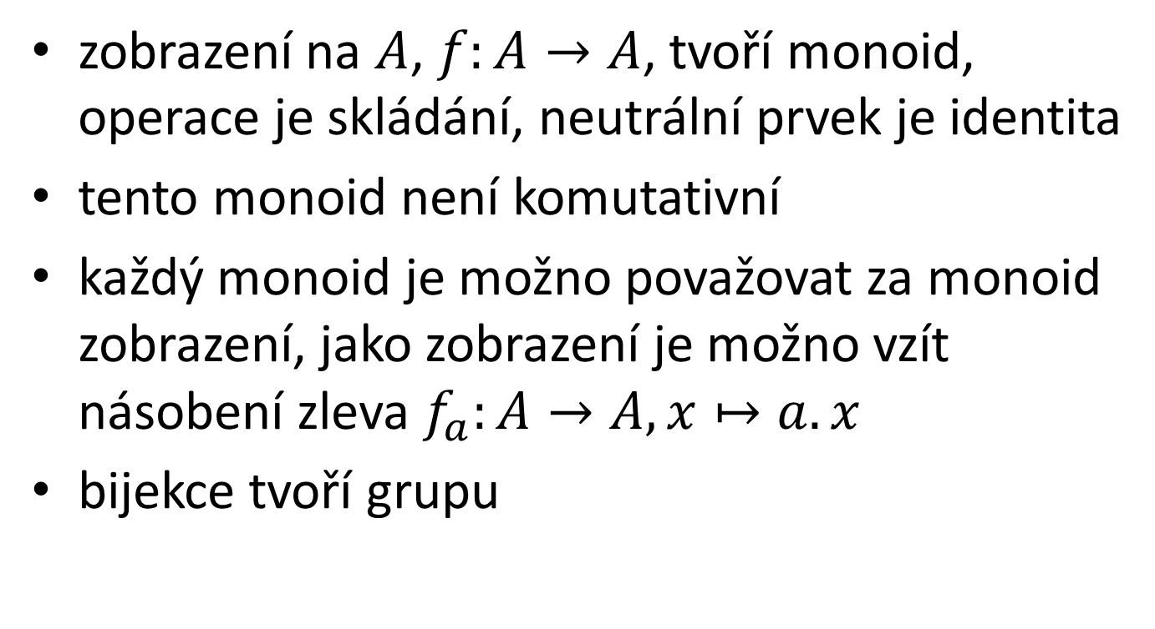
Algebry zobrazení
zobrazení na $A$, $f:A→A$, tvoří monoid, operace je skládání, neutrální prvek je identita
tento monoid není komutativní
každý monoid je možno považovat za monoid zobrazení, jako zobrazení je možno vzít násobení zleva $f_{a}:A→A,x↦a.x$
bijekce tvoří grupu

Slide 47
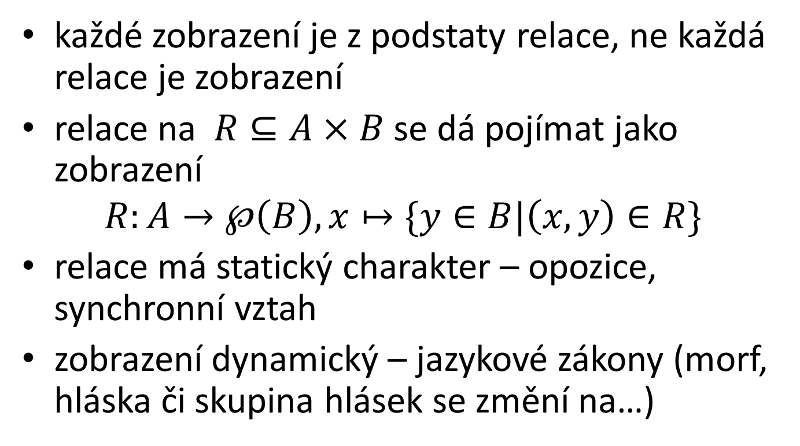
Vztah zobrazení a relací
každé zobrazení je z podstaty relace, ne každá relace je zobrazení
relace na $R⊆A×B$ se dá pojímat jako zobrazení
$$R:A→℘\left(B\right), x↦\{y∈B|\left(x,y\right)∈R\}$$
relace má statický charakter – opozice, synchronní vztah
zobrazení dynamický – jazykové zákony (morf, hláska či skupina hlásek se změní na…)

Slide 48
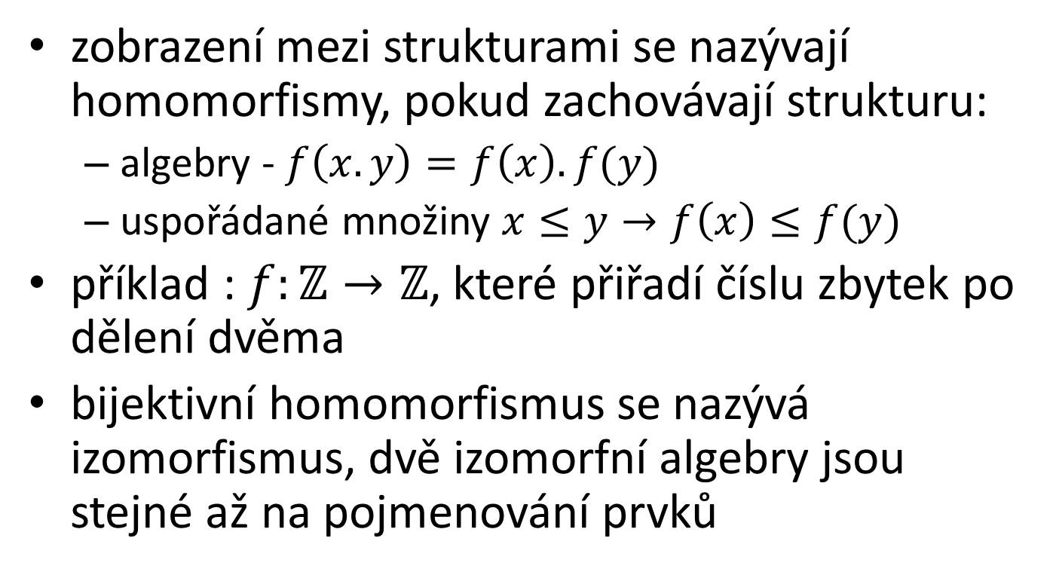
Homomorfismy
zobrazení mezi strukturami se nazývají homomorfismy, pokud zachovávají strukturu:
  algebry - $f\left(x.y\right)=f\left(x\right).f(y)$
  uspořádané množiny $x≤y→f\left(x\right)≤f(y)$
příklad : $f:ℤ→ℤ$, které přiřadí číslu zbytek po dělení dvěma
bijektivní homomorfismus se nazývá izomorfismus, dvě izomorfní algebry jsou stejné až na pojmenování prvků

Slide 49
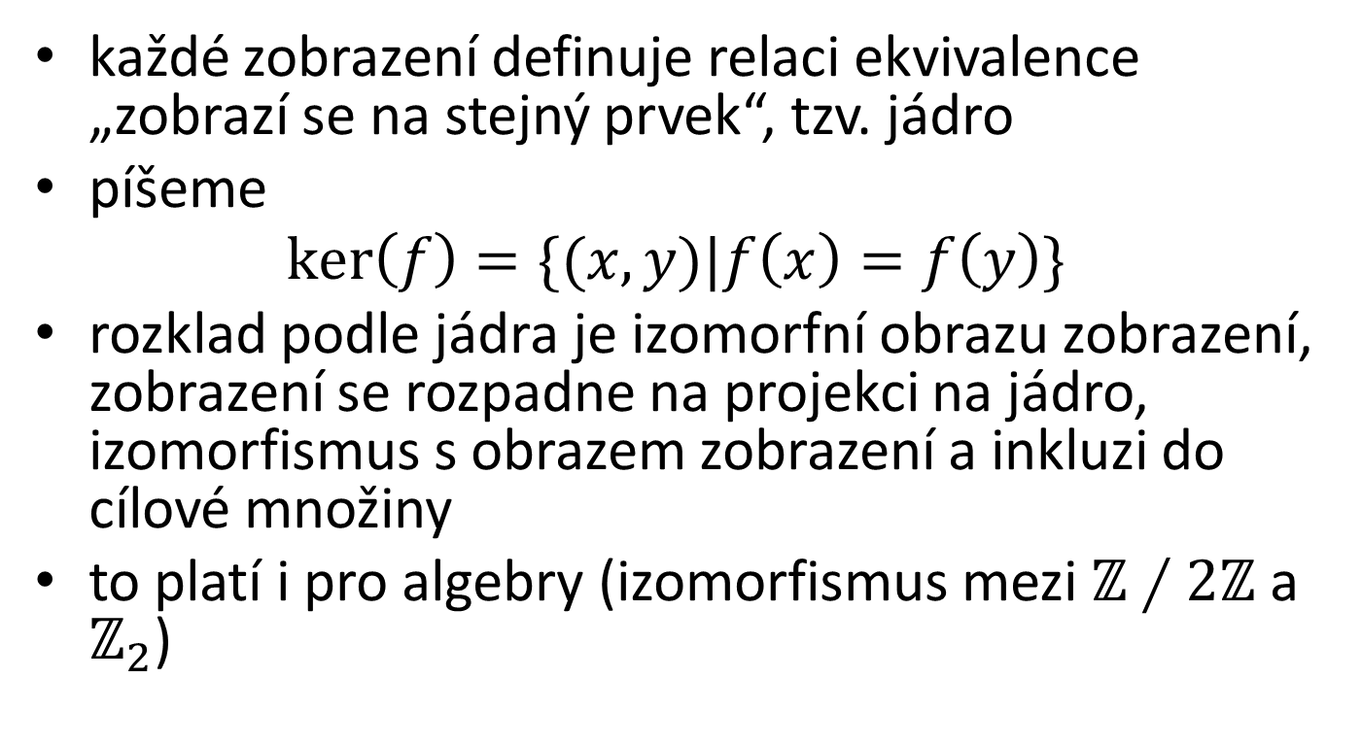
Zobrazení a relace ekvivalence
každé zobrazení definuje relaci ekvivalence „zobrazí se na stejný prvek“, tzv. jádro
píšeme
$$ker\left(f\right)=\{(x,y)|f\left(x\right)=f\left(y\right)\}$$
rozklad podle jádra je izomorfní obrazu zobrazení, zobrazení se rozpadne na projekci na jádro, izomorfismus s obrazem zobrazení a inkluzi do cílové množiny
to platí i pro algebry (izomorfismus mezi $ℤ∕2ℤ$ a $ℤ_{2}$)

Slide 50
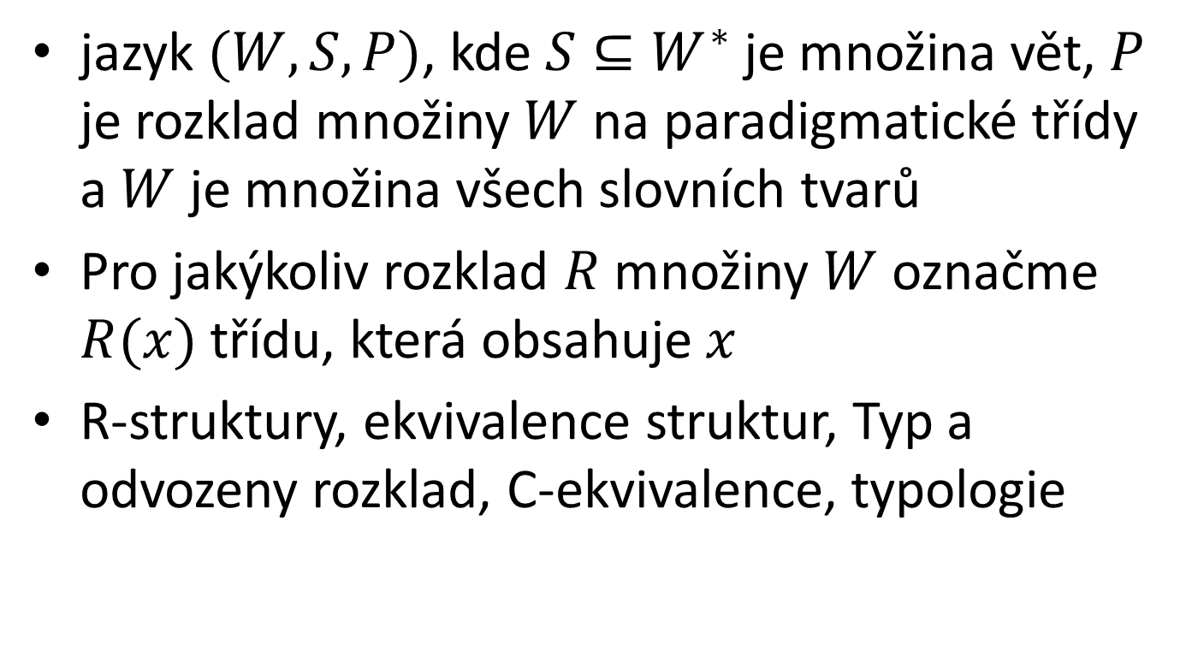
Systém Kulaginové
jazyk $(W, S, P)$, kde $S⊆W^{∗}$ je množina vět, $P$ je rozklad množiny $W$ na paradigmatické třídy a $W$ je množina všech slovních tvarů
Pro jakýkoliv rozklad $R$ množiny $W$ označme $R(x)$ třídu, která obsahuje $x$
R-struktury, ekvivalence struktur, Typ a odvozeny rozklad, C-ekvivalence, typologie

Slide 51
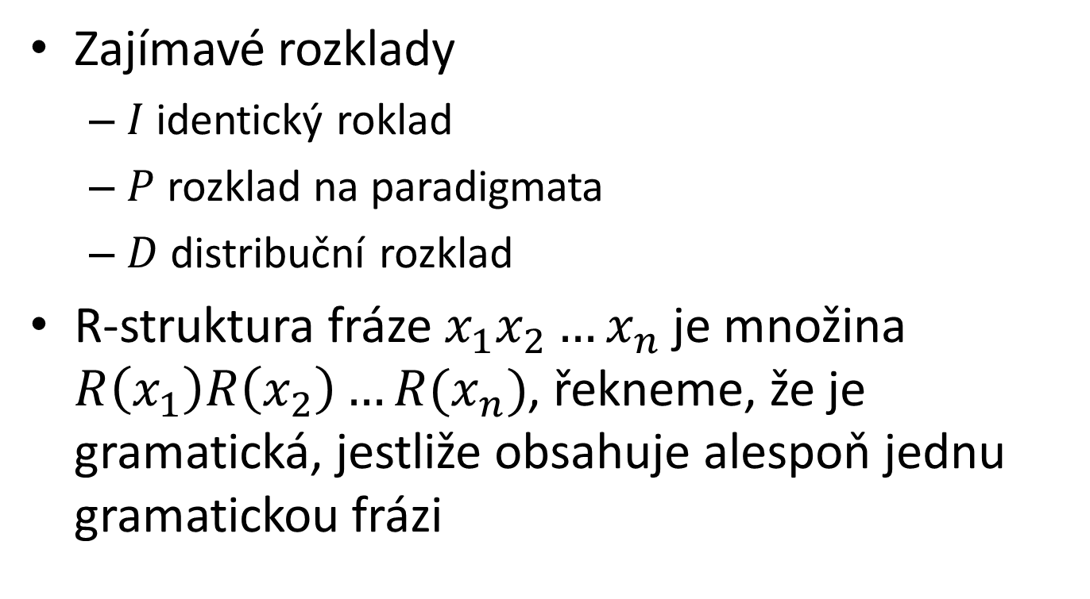
Kulaginová
Zajímavé rozklady
  $I$ identický roklad
  $P$ rozklad na paradigmata
  $D$ distribuční rozklad
R-struktura fráze $x_{1}x_{2}…x_{n}$ je množina $R\left(x_{1}\right)R\left(x_{2}\right)…R(x_{n})$, řekneme, že je gramatická, jestliže obsahuje alespoň jednu gramatickou frázi

Slide 52
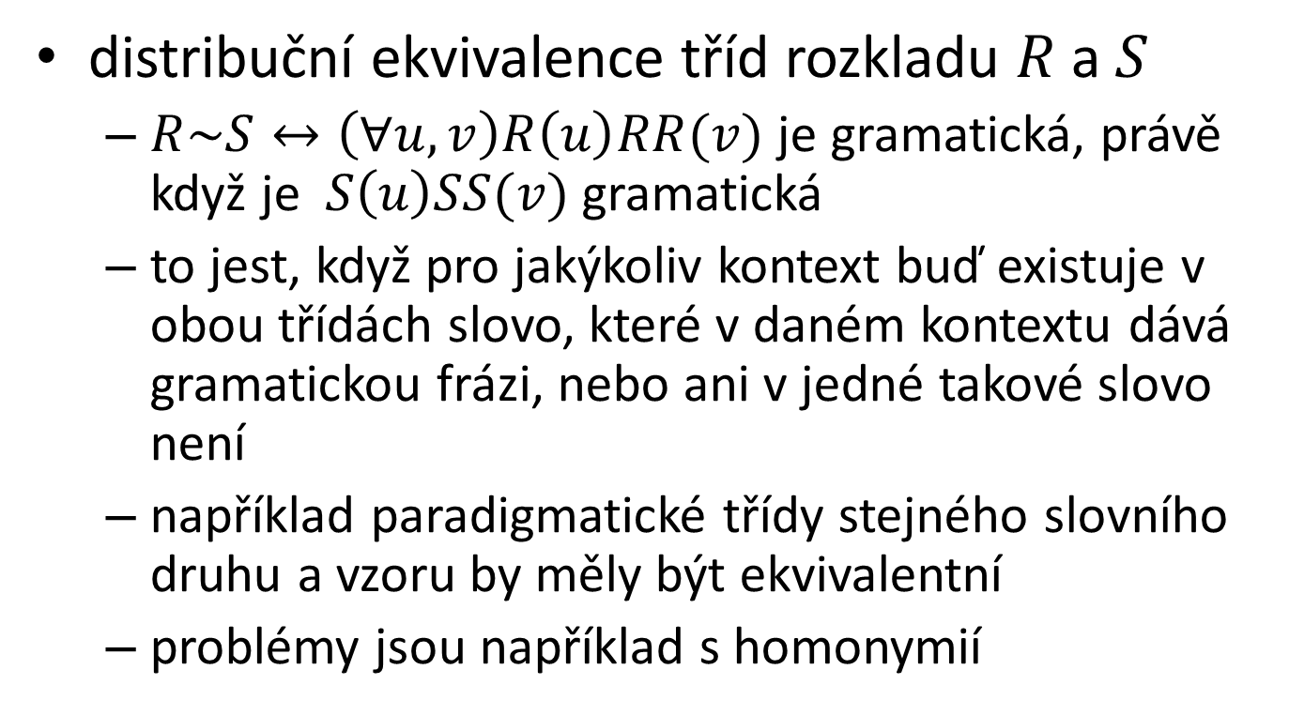
Kulaginová
distribuční ekvivalence tříd rozkladu $R$ a $S$
  $R\sim S↔\left(∀u,v\right)R\left(u\right)RR(v)$ je gramatická, právě když je $S\left(u\right)SS(v)$ gramatická
  to jest, když pro jakýkoliv kontext buď existuje v obou třídách slovo, které v daném kontextu dává gramatickou frázi, nebo ani v jedné takové slovo není
  například paradigmatické třídy stejného slovního druhu a vzoru by měly být ekvivalentní
  problémy jsou například s homonymií

Slide 53
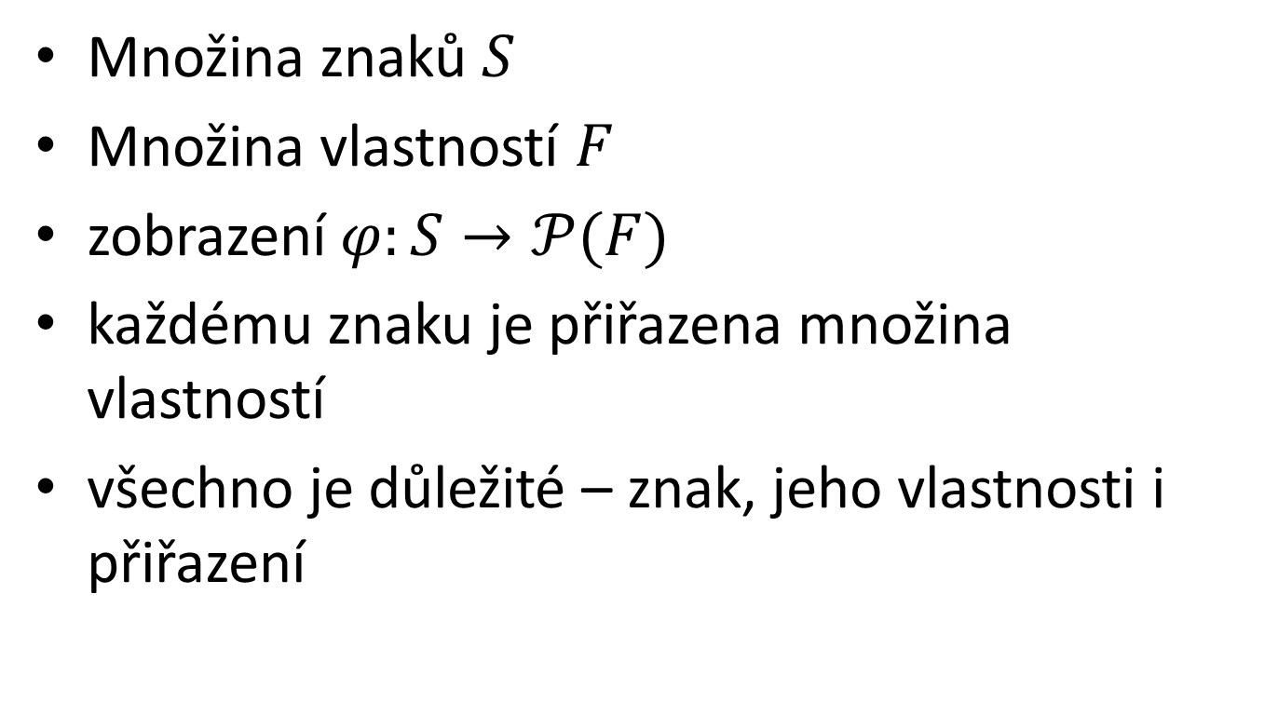
Systémy vlastností
Množina znaků $S$
Množina vlastností $F$
zobrazení $φ:S→𝒫(F)$
každému znaku je přiřazena množina vlastností
všechno je důležité – znak, jeho vlastnosti i přiřazení

Slide 54
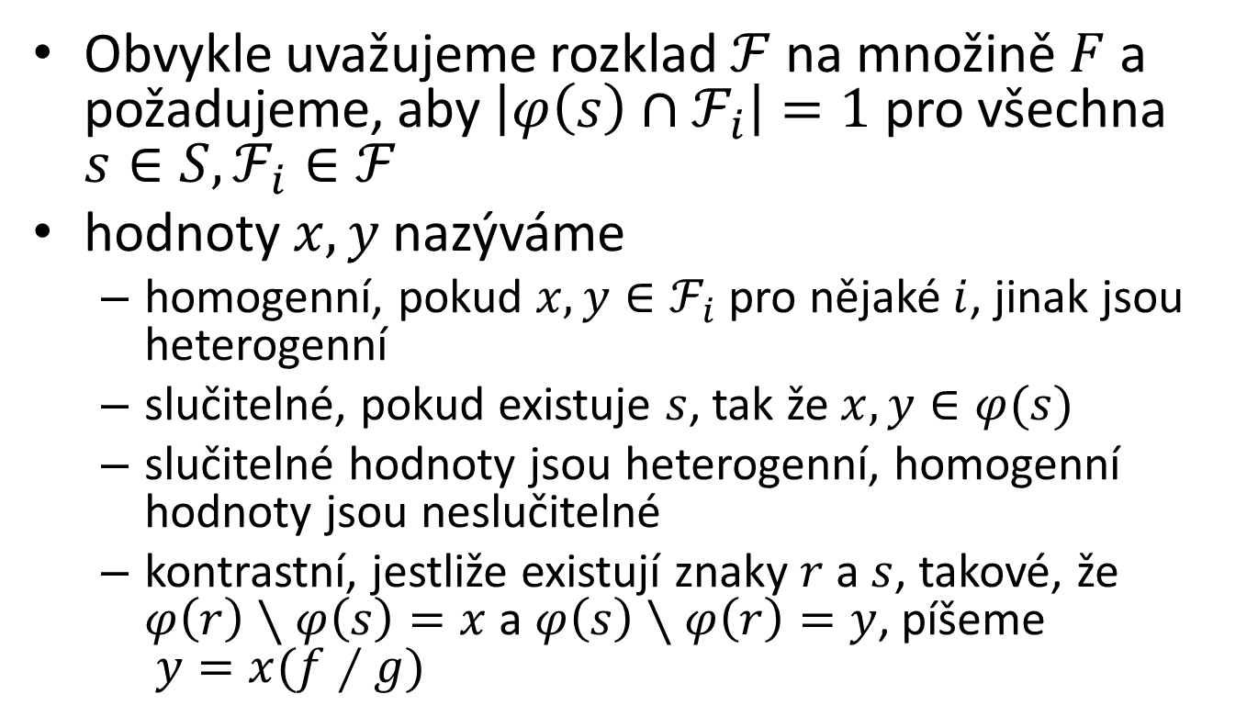
Systémy vlastností
Obvykle uvažujeme rozklad $ℱ$ na množině $F$ a požadujeme, aby $\left|φ\left(s\right)∩ℱ_{i}\right|=1$ pro všechna $s∈S, ℱ_{i}∈ℱ$
hodnoty $x,y$nazýváme
  homogenní, pokud $x,y∈ℱ_{i}$ pro nějaké $i$, jinak jsou heterogenní
  slučitelné, pokud existuje $s$, tak že $x,y∈φ(s)$
  slučitelné hodnoty jsou heterogenní, homogenní hodnoty jsou neslučitelné
  kontrastní, jestliže existují znaky $r$ a $s$, takové, že $φ\left(r\right)∖φ\left(s\right)=x$ a $φ\left(s\right)∖φ\left(r\right)=y$, píšeme $y=x(f∕g)$

Slide 55
Systémy vlastností
takže ve fonologickém systému českých konsonantů obvykle uvažujeme rozklad ma vlatnosti místa artikulace, způsobu artikulace, znělost, konsonantnost, předozadnost a otevřenost
vlastnosti mohou být neslučitelné
  protože jsou homogenní
  protože by sice mohla existovat hláska, která je má, ale zkrátka neexistuje

Slide 56
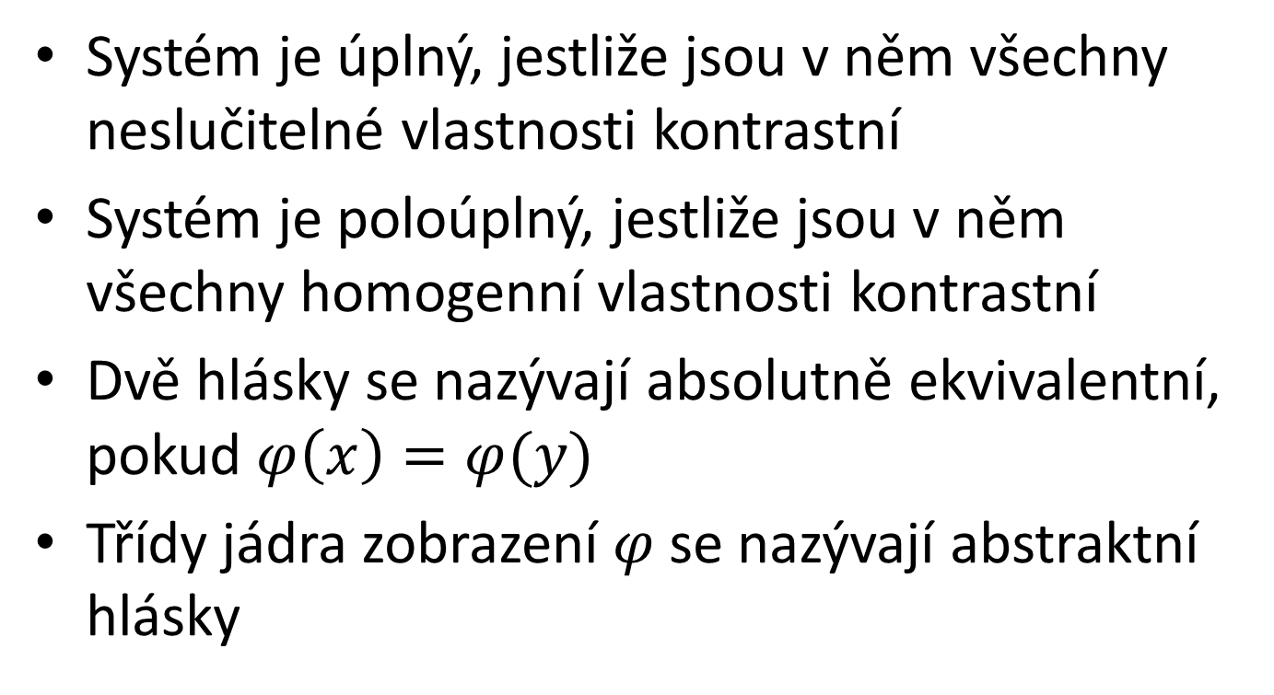
Systémy vlastností
Systém je úplný, jestliže jsou v něm všechny neslučitelné vlastnosti kontrastní
Systém je poloúplný, jestliže jsou v něm všechny homogenní vlastnosti kontrastní
Dvě hlásky se nazývají absolutně ekvivalentní, pokud $φ\left(x\right)=φ(y)$
Třídy jádra zobrazení $φ$ se nazývají abstraktní hlásky

Slide 57
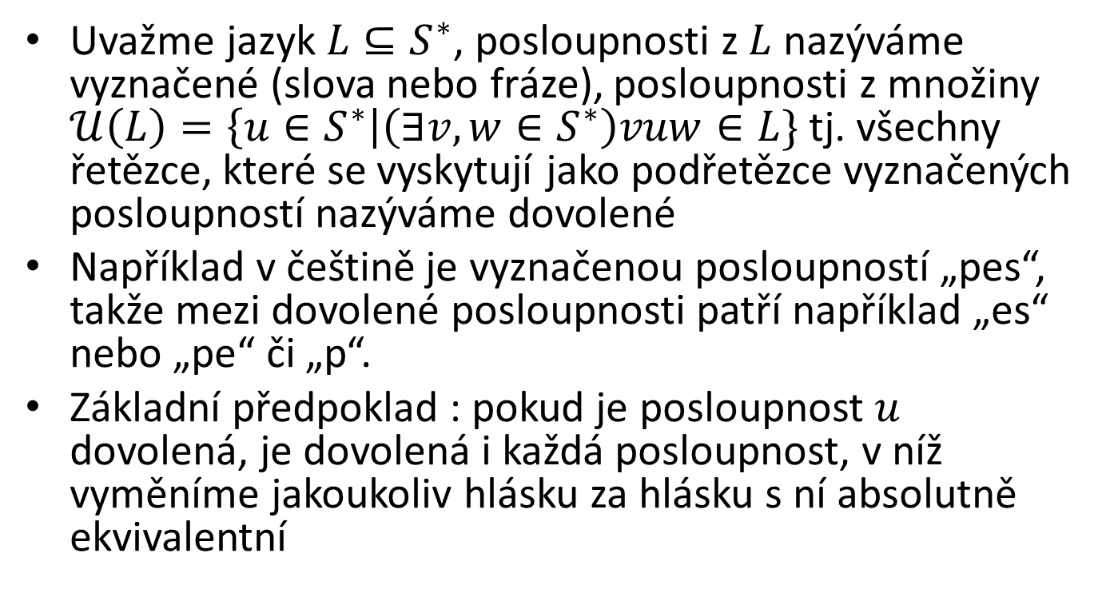
Jazyk
Uvažme jazyk ${L⊆S}^{∗}$, posloupnosti z $L$ nazýváme vyznačené (slova nebo fráze), posloupnosti z množiny $𝒰\left(L\right)=\left\{u∈S^{∗}\right|\left(∃v,w∈S^{∗}\right)vuw∈L\}$ tj. všechny řetězce, které se vyskytují jako podřetězce vyznačených posloupností nazýváme dovolené
Například v češtině je vyznačenou posloupností „pes“, takže mezi dovolené posloupnosti patří například „es“ nebo „pe“ či „p“.
Základní předpoklad : pokud je posloupnost $u$ dovolená, je dovolená i každá posloupnost, v níž vyměníme jakoukoliv hlásku za hlásku s ní absolutně ekvivalentní

Slide 58

Vlastnosti a řetězce
Vázané hodnoty
  hodnota pro hlásku $x$ je vázaná, jestliže
    není kontrastní s žádnou jinou hodnotou nebo
    pokud je kontrastní s jinou hodnotou ($y=x(f/g)$), pak platí $C\left(x\right)∩C\left(y\right)=∅$ (tj. hlásky jsou v komplementární distribuci)
  hodnota je pro hlásku alternativní, pokud pro ni není vázaná
  Takže hodnota velární je pro hlásku „velární n“ vázaná, protože je povinná před velárou, tj. hláska n ji mít nemusí a náhradou za jinou variantu hlásky n dostaneme vždy nedovolenou posloupnost
  Naopak pro hlásku d není hodnota znělá vázaná, neboť máme například tam a dam – obě posloupnosti jsou dovolené

Slide 59

Pertinentní hodnoty
Hodnota je pro hlásku alernativní, pokud pro ni není vázaná.
Označme $R$ relaci ekvivalence, která je definovaná pro vyznačené posloupnosti tak, že $uRv$ jestliže $u$ a $v$ mají stejný význam.
Alternativní hodnota $f$ se nazývá pertinentní pro hlásku $x$, jestliže
  existuje $y=x(f/g)$
  existuje dovolená posloupnost $u$ taková, že $v=u(x/y)$
  neplatí $uRv$

Slide 60

Fonémy
fonémem, ke kterému náleží hláska $x$ rozumíme dvojici $(ℱ\left(x\right), 𝒞\left(x\right))$, kde
  $ℱ(x)$ je množina všech pertinentních hodnot pro $x$ – fyzická složka fonému
  relační složka fonému $𝒞(x)$ hlásky, které se shodují s $x$ v pertinentních vlastnostech (tj. $𝒞\left(x\right)=\{y∈S|ℱ\left(y\right)=ℱ\left(x\right)\}$
Archifonémem rozumíme průnik fyzických složek dvou fonémů

